Slide 1

김성필

Slide 2
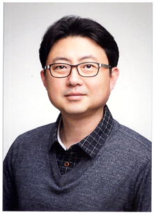



김성필 박사 프로필
김성필(金盛必, Sung-Pil Kim)
개인 정보
핸드폰 : 010-9105-9034
E-mail : phirippa@naver.com
생년월일 : 1973-01-24
주소 : 경기도 화성시
학력
한국외국어대학교 일반대학원 정보통신공학과 정보통신 박사^{2004년}
한국외국어대학교 일반대학원 전자·제어공학과 제어공학 석사^{1999년}
한국외국어대학교 제어공학과 학사^{1997년}
강의 가능 분야
언어 중심 - Python, Javascript, Node.js, C/C++, C#, HTML/CSS
Django/Flask, LabVIEW, PyQt
분야 중심 – MCU 컨트롤, 웹 서버, 인공지능, 빅데이터, 데이터베이스
PIC 계열/AVR계열/Cortex계열 MCU, DAQ in Linux
경력
리아텍 대표^{2014 ~ 2023년 현재}
인하대학교^{2019. 3. ~ 2020.7}/한국외국어대학교 ^{2019. 9. ~ 2020.7} 겸임 교수
인하대학교 공학교육혁신센터 산학협력자문위원^{2020. 3. 1. ~ 2023.2.28}
한국표준협회(KSA) 전문위원^{2016. 8 ~ 2023년 현재}
한국ICT폴리텍(구 한국정보통신기능대학) ^{2004. 2. ~ 2014. 11. 3} 조교수로 퇴임
출강 경력
대학 - 인하대, 아주대, 성균관대, 국민대, 선문대, 숭실대,한양사이버대, 동아대, 안동대, 한국외국어대학교, 충북대, 충남대, 한밭대, 호서대, 한양대, 목포대, 군산대, 한국기술교육대학교, 장안대, 가천대, 경민대, 강원대, 울산대, 계원예술대 등
기관 – 정보통신산업진흥원(NIPA), 수자원공사(K-water), 한국표준협회(KSA), 용인산업진흥원(YPA), 울산창조경제혁신센터, 경남농업기술원, 우정공무원교육원, 안양진흥원, 대구로봇산업진흥원, 경기TP, 대전TP 등
기타 – LG MC, (오창)LG화학, 이투데이, 보쉬, 해군 2함대, 성수종합IT센터 등
저서
“따라하다 보면 알게 되는 아두이노 배우기“ – 복두출판사
“따라하다 보면 알게 되는 스크래치 배우기“ - 복두출판사
리아텍
3D LiDAR를 활용한 부피 측정에 관한 연구
Raspberrypi기반 DAQ 장치의 User Interface를 PyQt로 구현
Phiboard v1.0 개발
CAN 통신 에뮬레이터 장치 개발(현대 모비스)
프라즈마 효과를 이용한 유해 해충 박멸 장치 시제품 개발(한양대학교)
아두이노 이동로봇 개발 / 웨어러블 디바이스 개발

Slide 3
교육 내용
Part 1 MySQL 설치 및 DB 구축 과정 미리 실습
Ch1. DBMS 개요와 MySQL 소개
Ch2. MySQL 설치
Ch3. MySQL 전체 운영 실습
Part 2 MySQL 기본
Ch4. 데이터 베이스 모델링
Ch5. MySQL 유틸리티 사용법
Ch6. SQL 기본
Ch7. SQL 고급
Part 3 MySQL 고급
Ch8. 테이블과 뷰
Ch9. 인텍스
Ch10. 스토어드 프로그램
Ch11. 전체 텍스트 검색과 파티션
Part 4 MySQL 응용 프로그래밍 및 공간 데이터
Ch12. PHP 기본 프로그래밍
Ch13. PHP와 MySQL 기본 연동
CH14. MySQL과 공간 데이터
Ch15. 파이썬과 MySQL 응용 프로그래밍
Appendix A Linux 환경에서 MySQL 설치

Slide 4
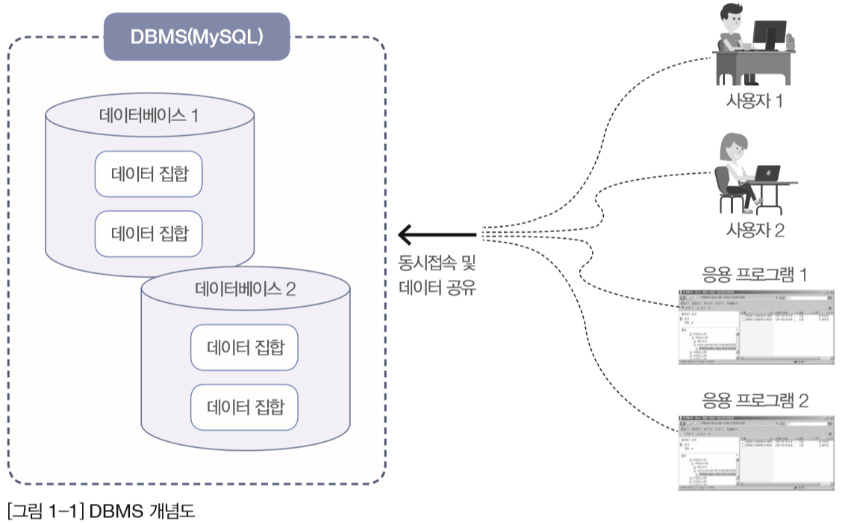
Ch01. DBMS 개요와 MySQL 소개
DBMS 개요
데이터 베이스의 정의와 특징
데이터 베이스
‘데이터의 집합‘ – 데이터 저장 공간 자체
여러 명의 사용자나 응용 프로그램이 공유하는 데이터들
동시에 접근이 가능해야 함
DBMS(DataBase Management System)
데이터베이서를 관리, 운영하는 시스템

Slide 5
Ch01. DBMS 개요와 MySQL 소개
DBMS 개요
DB, DBMS의 특징
데이터 무결성(Integrity)
데이터베이스 안의 데이터는 어떤 경로를 통해 들어왔던지 데이터에 오류가 있어서는 안됨.
이 무결성을 위해 데이터베이스는 제약조건(constraint)이라는 특징을 갖음
예, 학생 데이터에서 모든 학생의 학번은 반듯이 있어야 하며, 서로 중복되어서는 안되다는 제약조건
학번만 알아도 그 학생이 어떤 학생인지 정확히 한 명의 학생이 추출됨.
데이터의 독립성
데이터 베이스의 크기를 변경하거나 데이터 파일의 저장소를 변경하더라도 기존에 작성된 응용 프로그램은 전혀 영향을 받지 않아야 함
보안
데이터 중복의 최소화
응용 프로그램 제작 및 수정이 위어야함
데이터의 안정성 향상

Slide 6
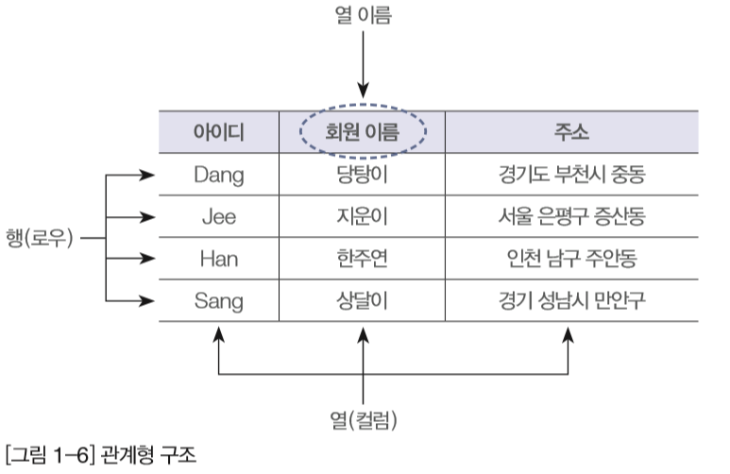
Ch01. DBMS 개요와 MySQL 소개
DBMS 개요
DBMS의 분류
계측형 DBMS
망형 DBMS
관계형 DBMS (Relational DBMS, RDBMS)
1969년 E.F.Codd라는 학자가 수학 모델에 근거해 고안
데이터베이스는 테이블(Table)이라 불리는 최소 단위로 구성
테이블은 하나 이상의 열로 구성
장점
다른 DBMS에 비해 업무가 변화될 경우 쉽게 변화에 순응
유지보수 측면에서 편리
대용량 데이터의 관리와 데이터 무결성 보장
단점
시스템 자원을 많이 차지해 시스템이 전반적으로 느려짐 → 하드웨어 발전으로 극복
MySQL 개요와 변천사
MySQL은 Oracle 사에서 제작한 DBMS
교재 15page 참고

Slide 7
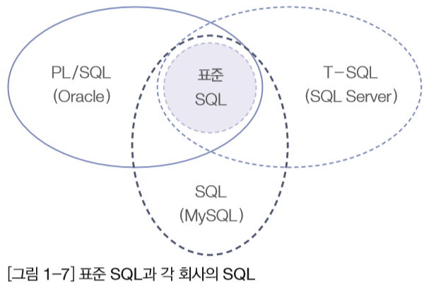
Ch01. DBMS 개요와 MySQL 소개
SQL 개요
SQL (Structured Query Language)
관계형 데이터베이스에서 사용되는 언어, ‘에스큐엘‘ 또는 ‘시퀄＇이라고 읽음
DMBS 제작 회사와 독립적
다른 시스템으로 이식성이 좋음
DBMS마다 상호 호환성이 뛰어남. 어떤 DBMS에서 사용하던 SQL 문을 다른 DBMS 시스템으로 이식하는데 큰 어려움이 없음
표준이 계속 발전 중
대화식 언어
기존 프로그래밍 언어는 프로그램 코드를 작성, 컴파일 및 디버깅, 실행이라는 과정을 거져야만 그 결과를 확인할 수 있었으나 SQL은 이와 달리 발로 질의 하고 결과를 얻는 대화식 언어
분산형 크라이언트/서버 구조
SQL은 분산형 구조인 클라이언트/서버 구조를 지원. 즉, 클라이언트에서 질의하면 서버에서 그 질의를 받아서 처리한 후 다시 클라이언트에게 전달하는 구조

Slide 8
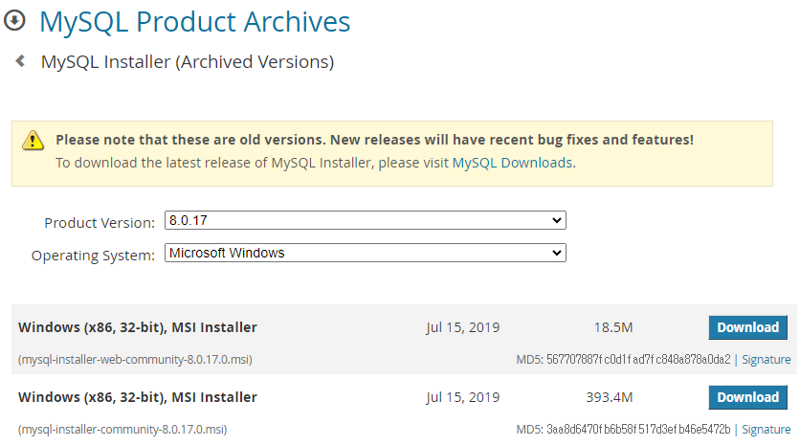
Ch02. MySQL 설치
2.2 MySQL 설치
다운로드 페이지로 이동 - https://downloads.mysql.com/archives/installer/
교재, “이것이 MySQL이다(개정판)”과 동일한 환경 구성을 하겠음
2024년 1월 현재, 8.0.35 버전이 제공 되나 교재와 동일한 버전 8.0.17을 설치하겠음.
Product Version : 8.0.17
1
2

Slide 9
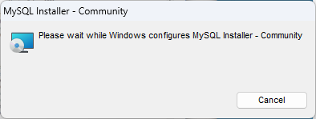
Ch02. MySQL 설치
2.2 MySQL 설치
다운 로드 받은 파일(mysql-install-community-8.0.17.0) 클릭 후 대기

Slide 10
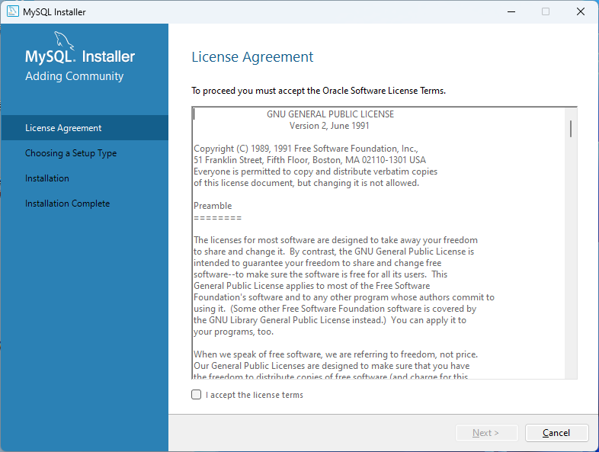

Ch02. MySQL 설치
2.2 MySQL 설치
License Agreement
“I accept the license terms” 체크 박스를 클릭
Next 버튼 클릭
1
2

Slide 11
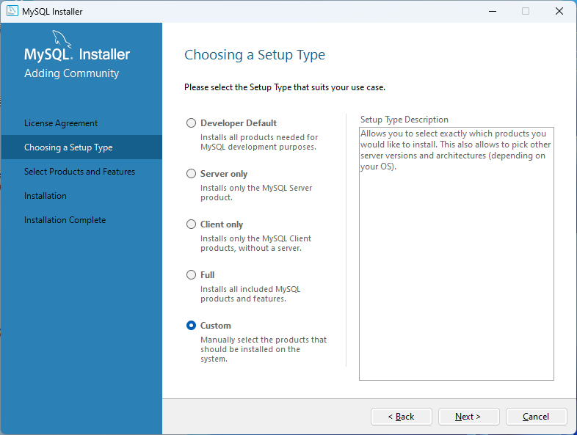
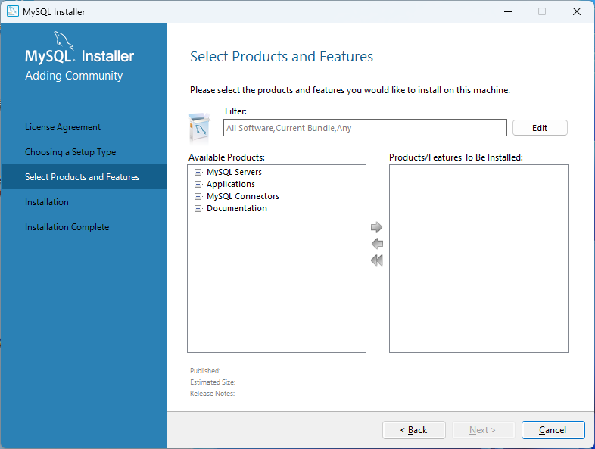
Ch02. MySQL 설치
2.2 MySQL 설치
Choosing a Setup Type
Custom 라디오 버튼 클릭 → Next 버튼 클릭
Select Products and Features
1
2

Slide 12
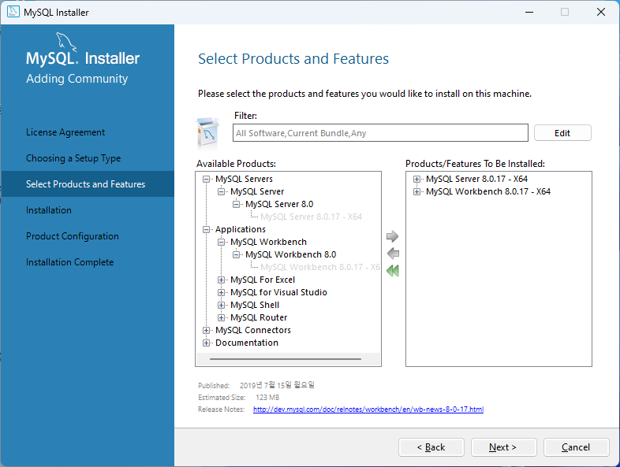
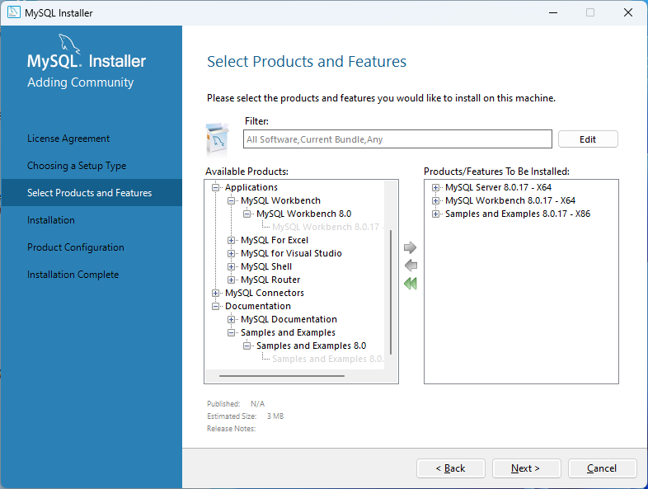
Ch02. MySQL 설치
2.2 MySQL 설치
Select Products and Features
Available Products에서
MySQL Servers / MySQL Server / MySQL Server 8.0 / MySQL Server 8.0.17-X64 선택 → 클릭
Applicatons / MySQL Workbench / MySQL Workbench 8.0 / MySQL Workbench 8.0.17-X64 선택 → 클릭
Documensts / Samples and Examples / Samples and Example 8.0 / Samples and Example 8.0.17-X86 선택 → 클릭
Next 버튼 클릭

Slide 13
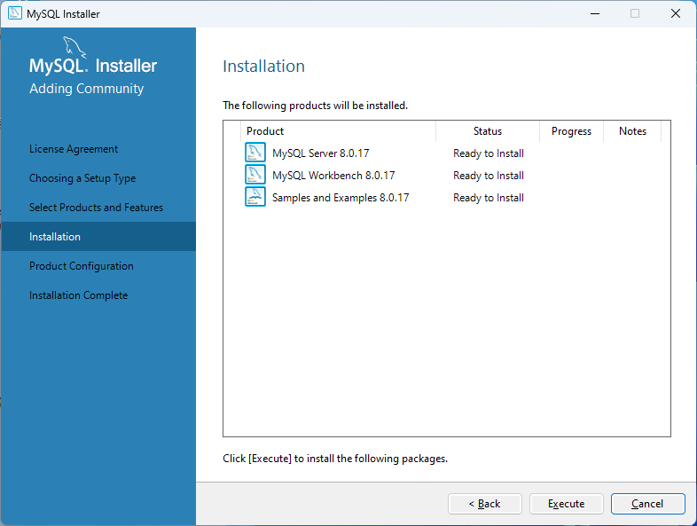
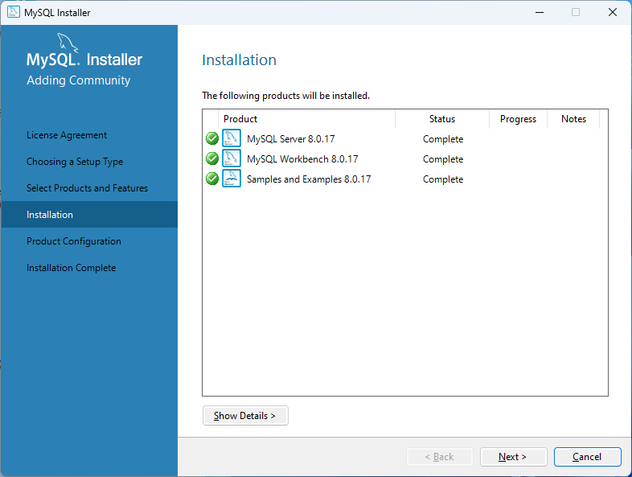
Ch02. MySQL 설치
2.2 MySQL 설치
Installation
Execute 버튼 클릭
Next 버튼 클릭

Slide 14
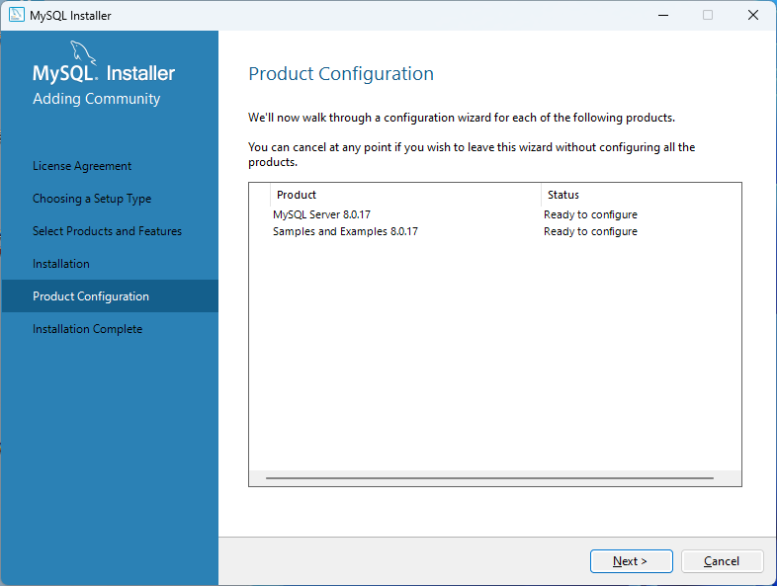
Ch02. MySQL 설치
2.2 MySQL 설치
Product Configureation
Next 버튼 클릭

Slide 15
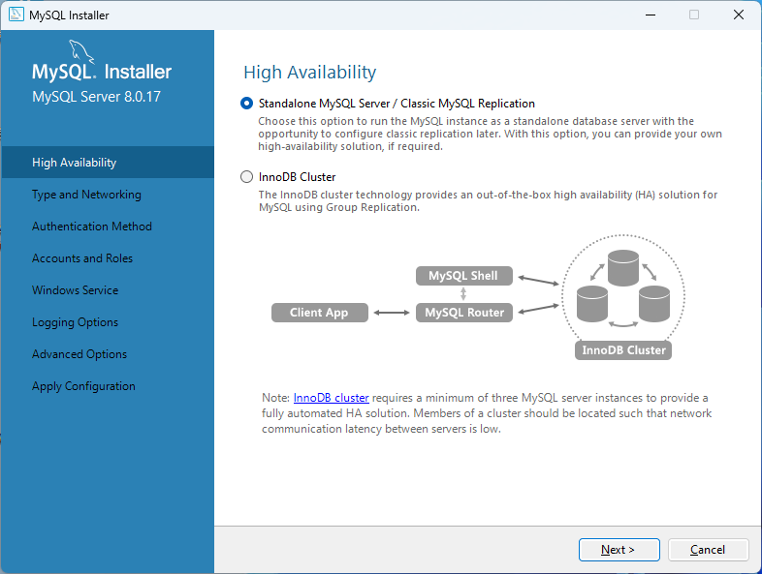
Ch02. MySQL 설치
2.2 MySQL 설치
High Availability
Standalone MySQL Server / Classic MySQL Replication 라디오 버튼이 선택된 상태로 두고 → Next 버튼 클릭

Slide 16
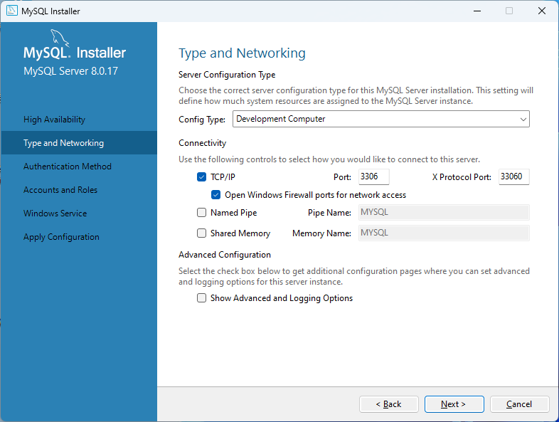
Ch02. MySQL 설치
2.2 MySQL 설치
Type and Networking
다음 사항 확인
Config Type : Development Computer
TCP/IP,
Port: 3306
Open Windows Firewall ports for network access
Next 버튼 클릭
Open Windows Firewall ports for network access : 외부 컴퓨터에서 접근할 수 있도록 [Window 방화벽]의 포트를 허용해주는 것이다.

Slide 17
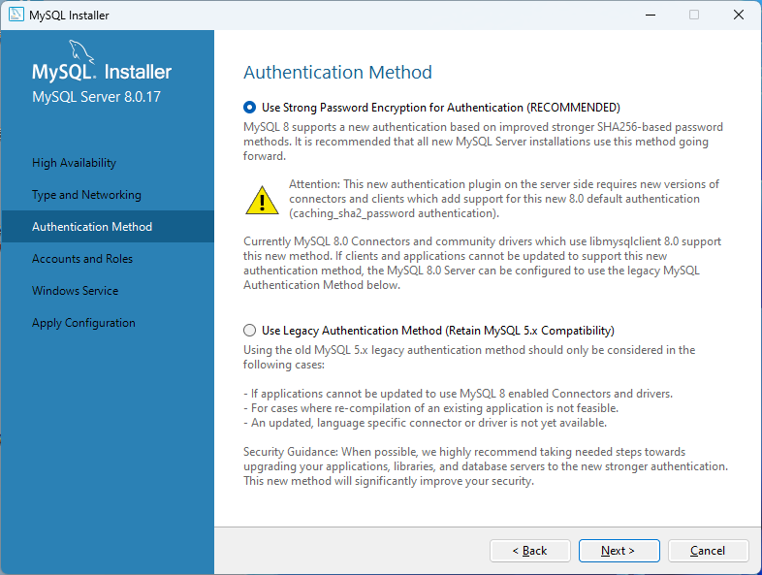
Ch02. MySQL 설치
2.2 MySQL 설치
Authentication Method
“Use Strong Password Encryption for Authentication (RECOMMENDED)”가 선택된 것을 확인
Next 버튼 클릭

Slide 18
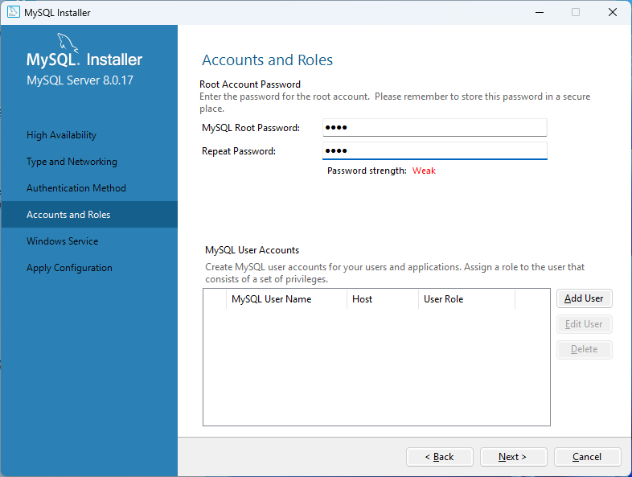
Ch02. MySQL 설치
2.2 MySQL 설치
Accounts and Roles
Root 로그인 패스워드 설정 : 1234
관리자의 비밀 번호를 본 수업에서는 잊어버리지 않도록 간단하게 만들었음.
실제(현업)에서는 최소 8자 이상으로 문자/숫자/기호를 섞어서 만들기를 권장
Next 버튼 클릭
Notes:
1234

Slide 19
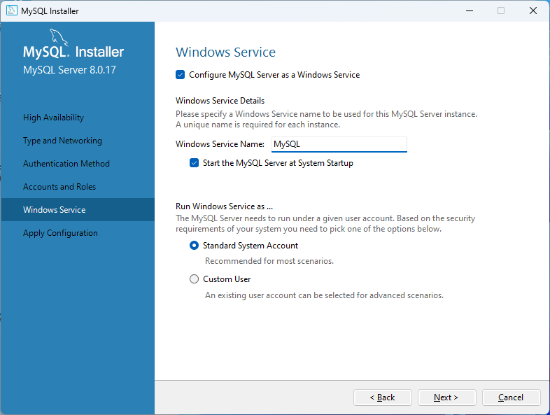
Ch02. MySQL 설치
2.2 MySQL 설치
Windows Service - MySQL 서버를 Windows의 서비스로 등록하기 위한 설정
Windows Service Name : MySQL80 → MySQL
Next 버튼 클릭

Slide 20
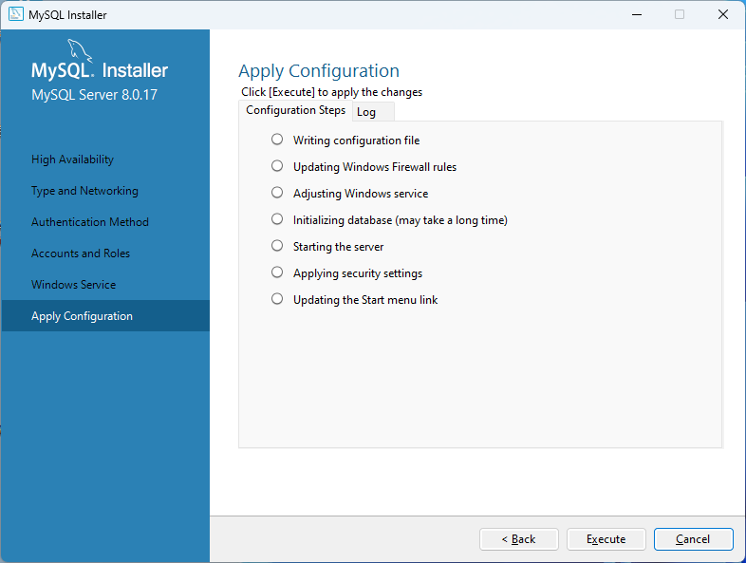
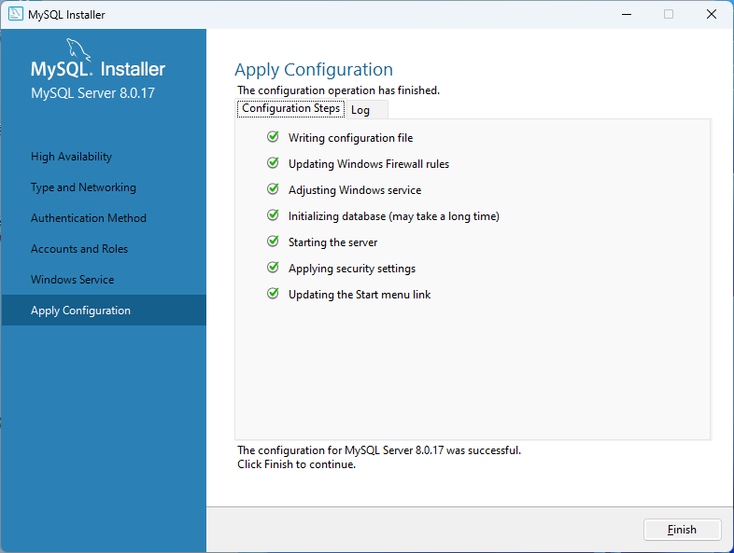
Ch02. MySQL 설치
2.2 MySQL 설치
Apply Configuration
Execute 버튼 클릭
Finish 버튼 클릭

Slide 21

Ch02. MySQL 설치
2.2 MySQL 설치
(다시) Product Configuration
Next 버튼 클릭

Slide 22
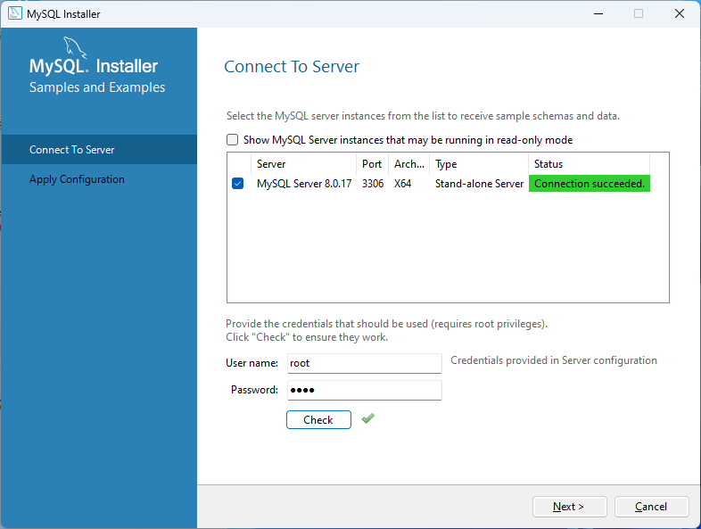
Ch02. MySQL 설치
2.2 MySQL 설치
Connect To Server
User name : root
Password: 패스워드(1234)를 입력하고 → Check 버튼 클릭
Status : “Connection succeeded.”이라고 출력 되면 정상
Next 버튼 클릭

Slide 23
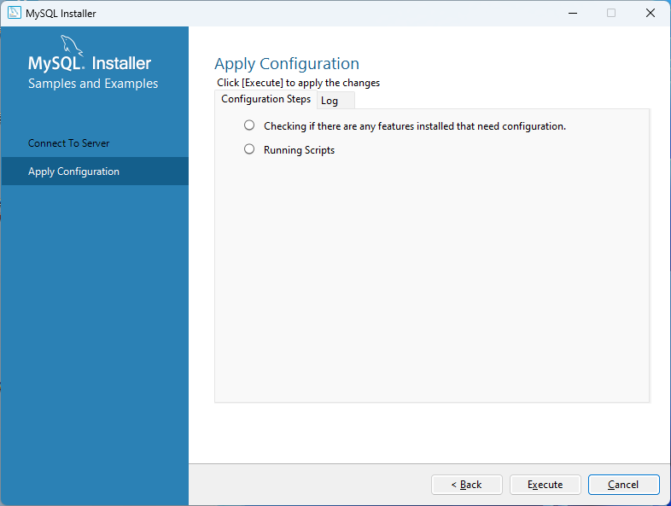
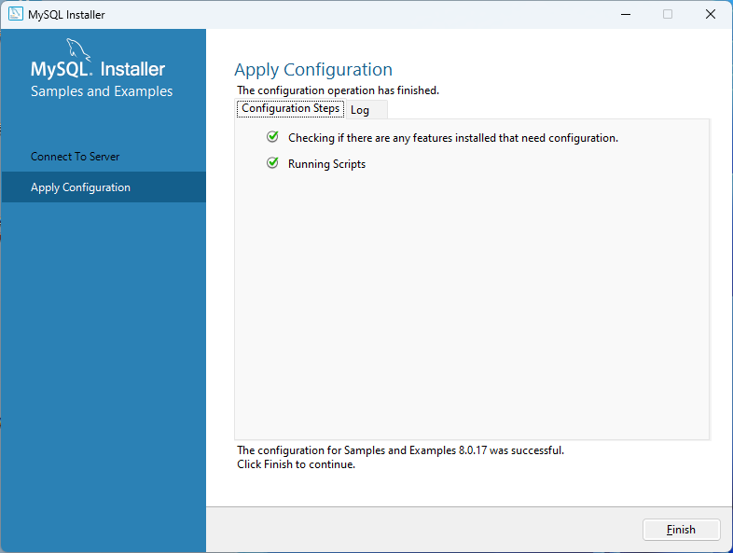
Ch02. MySQL 설치
2.2 MySQL 설치
Apply Configuration
Execute 버튼 클릭
Finish 버튼 클릭

Slide 24

Ch02. MySQL 설치
2.2 MySQL 설치
(다시) Product Configuration
Next 버튼 클릭

Slide 25
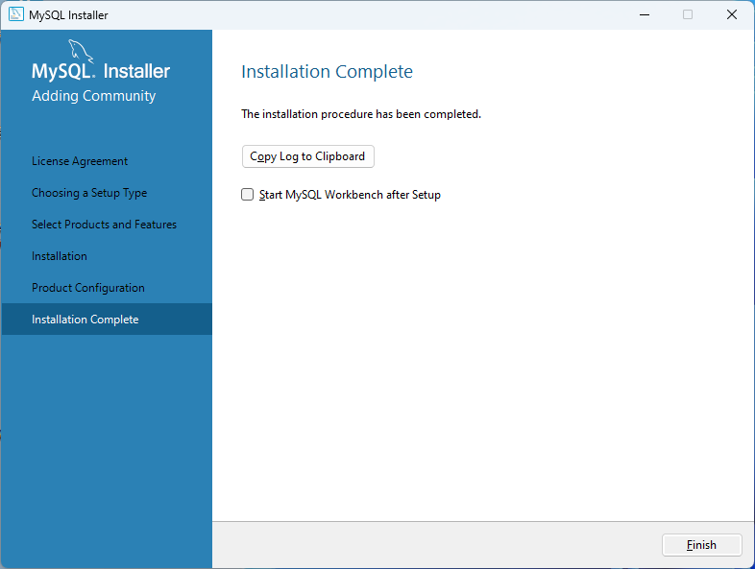
Ch02. MySQL 설치
2.2 MySQL 설치
Installation Complete
“Start MySQL Workbench after Setup”의 체크 박스를 언체크 함
설치 과정 완료 후 MySQL Workbench를 실행 시키지 않음
Finish 버튼 클릭

Slide 26
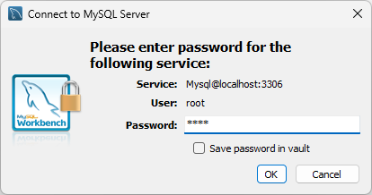
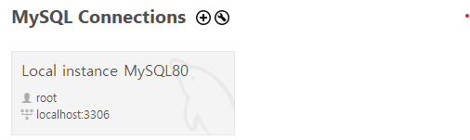
Ch02. MySQL 설치
MySQL 서버에 접속
MySQL Workbench 8.0 CE 실행
workbench : 작업대
시작 버튼 클릭 → MySQL Workbench 8.0 CE 실행
Local instance MySQL 클릭 → 패스워드 입력 후 OK 클릭

Slide 27
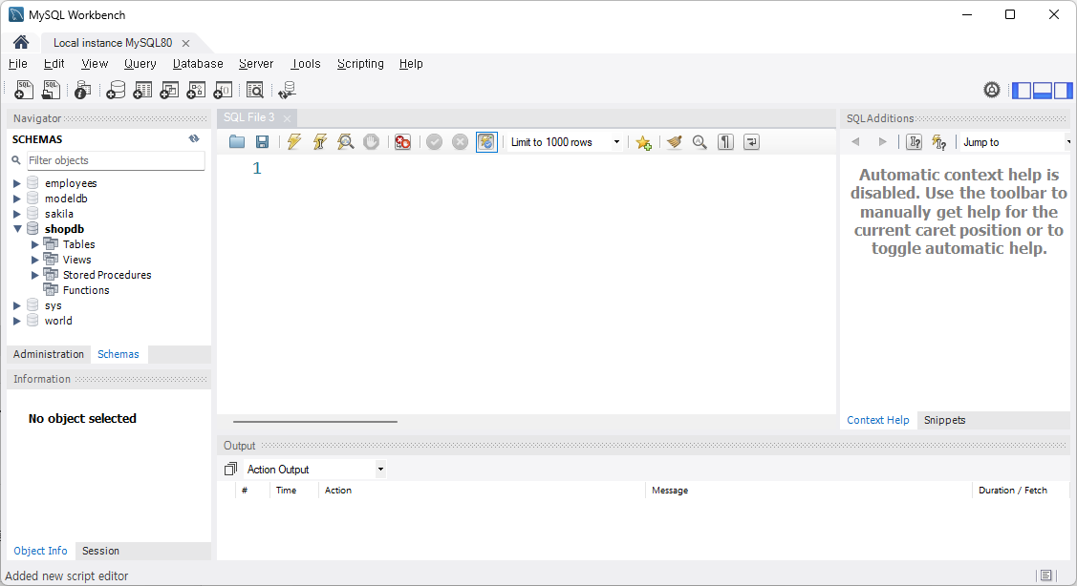
Ch02. MySQL 설치
MySQL 서버에 접속
MySQL 서버에 접속하고 나면 아래와 (유사한) 화면이 나타남
[Navigator], [SQL], [SQL Additions]

Slide 28
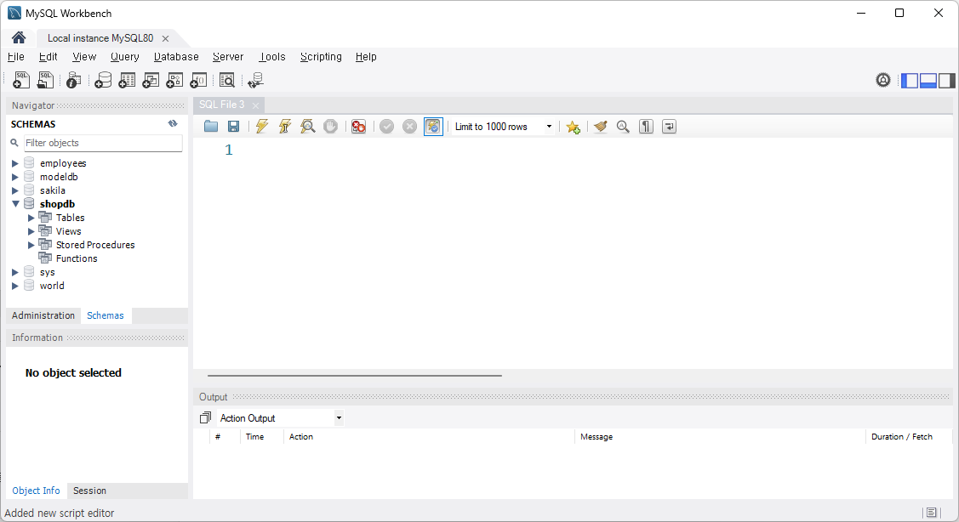
Ch02. MySQL 설치
MySQL Workbench 설정 확인
[SQL Additions] 창 제거 - 당분간 사용하지 않음

Slide 29
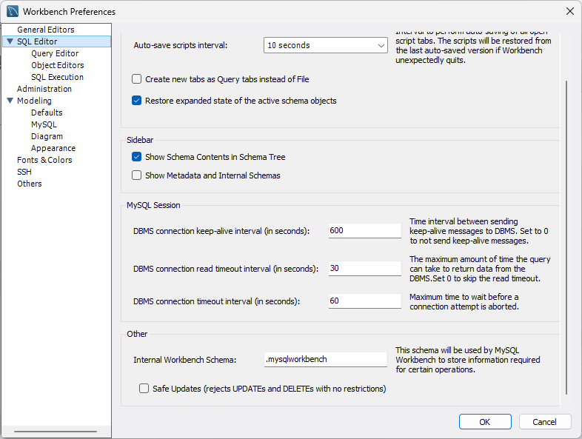
Ch02. MySQL 설치
MySQL Workbench 설정 확인
UPDATE and DELETE
[Edit] >> [Preferences] 선택
[SQL Editor] 선택
아래에 있는 [Other] 그룹에 있는 ‘Safe Updates (rejects UPDATEs and DELETEs with no restrictions)’ 체크 박스를 언체크 상태로 변경 후 OK 클릭

Slide 30
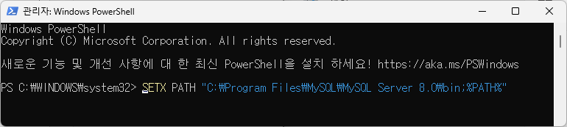
Ch02. MySQL 설치
MySQL의 실행 파일이 있는 경로를 Path에 추가
MySQL의 실행 파일(mysql.exe)가 “C:\Program Files\MySQL\MySQL Server 8.0\bin”에 있는지 탐색기로 확인
시작 버튼 우 클릭 → Window PowerShell(관리자) 실행
SETX PATH "C:\Program Files\MySQL\MySQL Server 8.0\bin;%PATH%“ [Enter]
시스템 리부팅

Slide 31
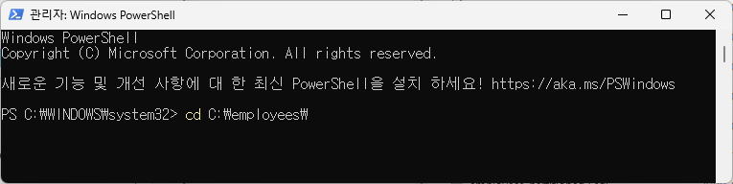
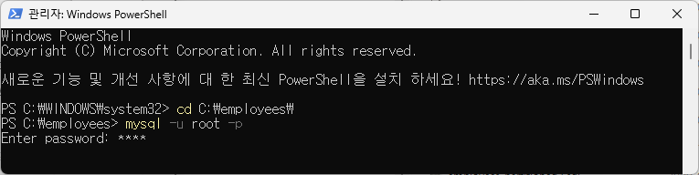
Ch02. MySQL 설치
샘플 데이터베이스 설치
실습을 진행할 때 대량의 데이터베이스가 필요할 때가 있음
수십만, 수백만 건의 데이터를 실습을 위해 직접 입력하기 어려움 그래서 MySQL은 전통적으로 ‘employee’라는 이름의 샘플 데이터베이스 제공
‘employees’ 데이터베이스를 다운로드 후 설치
여기(https://drive.google.com/drive/folders/1KNAvefMzJpAurCj42-kTQmIoOvUTOe4T) 접속 후 employees.zip 파일 다운로드
압축을 C:\employees\ 폴더에 풀 것
샘플 데이터베이스를 MySQL 서버로 가져오기
단계 1. 시작 버튼 우 클릭
단계 2. Window PowerShell(관리자)를 실행
cd C:\employees\ [Enter]
단계 3. MySQL 서버에 접속
mysql –u root –p [Enter]
Enter password 1234 [Enter]

Slide 32
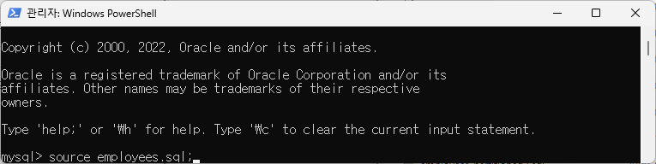
Ch02. MySQL 설치
샘플 데이터베이스 설치
샘플 데이터베이스를 MySQL 서버로 가져오기
단계 1. 시작 버튼 우 클릭
단계 2. Window PowerShell(관리자)를 실행
cd C:\employees\ [Enter]
단계 3. MySQL 서버에 접속
mysql –u root –p [Enter]
Enter password 1234 [Enter]
단계 4. 샘플 데이터 설치
source employees.sql; [Enter]

Slide 33
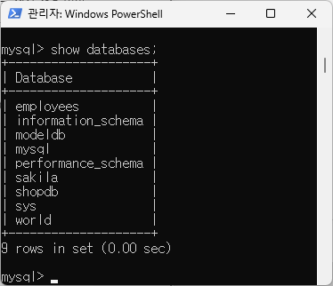
Ch02. MySQL 설치
샘플 데이터베이스 설치
샘플 데이터베이스를 MySQL 서버로 가져오기
단계 1. 시작 버튼 우 클릭
단계 2. Window PowerShell(관리자)를 실행
cd C:\employees\ [Enter]
단계 3. MySQL 서버에 접속
mysql –u root –p [Enter]
Enter password 1234 [Enter]
단계 4. 샘플 데이터 설치
source employees.sql; [Enter]
단계 5. employees 데이터베이스 설치 확인
show databases;
MySQL 서버와의 연결 종료
exit
파워셀 창도 닫습니다.

Slide 34
Ch02. MySQL 설치
Linux에 MySQL 설치
나중에 상황 봐서 진행하겠습니다.

Slide 35
Ch03. MySQL 전체 운영 실습
실무에서 발생하는 상황과 비슷한 상황을 설정. 그러나 다소 과정과 생략이 있음
MySQL 데이터베이스 그리고 서버를 다루를 전체 시나리오를 살펴봄으로써 나무가 아니라 ‘숲’을 보게 하려는 의도
이어지는 ‘장(chapter)’에서 세부적으로 다룸

Slide 36
Ch03. MySQL 전체 운영 실습 / 요구 사항 분석과 시스템 설계 그리고 모델링
정보 시스템 구축 절차 요약
시스템 구축 → 분석, 설계, 구현, 시험, 유지 보수의 5 가지 단계를 거침
분석
시스템 분석 또는 요구 사항 분석이라고 부름
우리가 무엇(what)을 할 것이진 결정
사용자 인터뷰, 업무 조사 등을 통해 무엇을 할 것이지 결정
설계
시스템 설계 또는 프로그램 설계라고 부름
구축하고자 하는 시스템을 어떻게(How)할 것인지 결정
분석과 설계 과정이 전체 공정의 50% 이상을 차지하게 됨
구현
시스템 설계가 끝나면 그 결과 문서를 프로그래머에게 전달되고 프로그래머는 설계서에 따라 프로그램을 작성

Slide 37
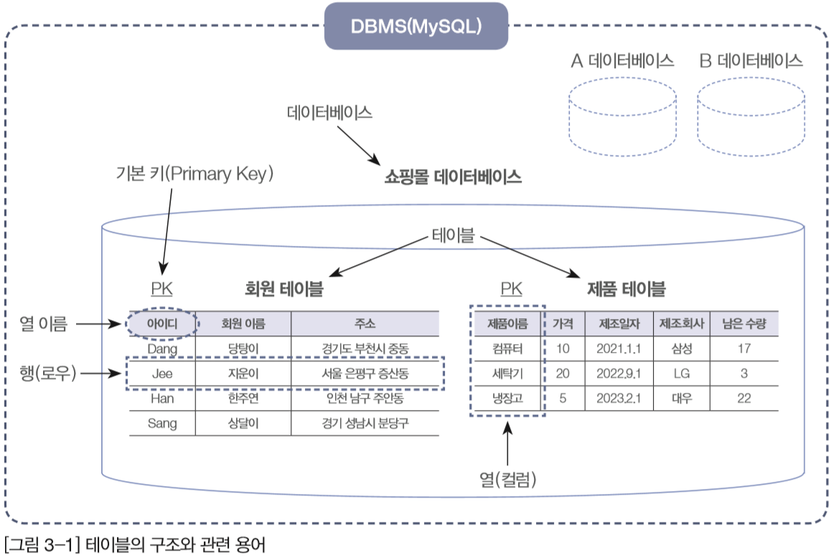
Ch03. MySQL 전체 운영 실습 / 요구 사항 분석과 시스템 설계 그리고 모델링
데이터베이스의 모델링과 필수 용어
데이터베이스 모델링
분석과 설계 과정 중에서 가장 중요한 과정 중의 하나가 ‘데이터베이스 모델링＇임.
현실 세계에서 사용하는 데이터를 MySQL에 어떻게 옮겨 놓을지를 결정하는 과정
예, 쇼핑몰 데이터베이스

Slide 38
Ch03. MySQL 전체 운영 실습 / 요구 사항 분석과 시스템 설계 그리고 모델링
데이터베이스의 모델링과 필수 용어
데이터
하나 하나의 단편적인 정보
정보는 있으나 아직 체계화 되지 못한 상태
테이블
데이터를 기록 보관하기 위해 표 형태로 표현한 것
예, 회원 (정보) 테이블, 제품 (정보) 테이블
데이터베이스(DB)
테이블이 저장된 저장소
DBMS(Database Management System)
데이터베이스를 관리하는 시스템(또는 프로그램)

Slide 39
Ch03. MySQL 전체 운영 실습 / 요구 사항 분석과 시스템 설계 그리고 모델링
데이터베이스의 모델링과 필수 용어
열(=컬럼=필드) : 속성
각 테이블은 열로 구성
회원 테이블의 경우, 아이디, 회원 이름, 주소 3개의 열로 구성
열 이름 : 속성 이름
각 열을 구분하기 위한 이름
열 이름을 각 테이블 내에서 중복되지 않고 고유해야 함
데이터 형식
열의 데이터 형식
정수, 문자열, …
테이블을 생성할 때 열 이름과 함께 지정
행(=로우=레코드) : 샘플
실질적인 데이터
회원 데이블의 경우 4 건의 행 데이터가 있음
즉 4명의 회원 정보가 있음

Slide 40
Ch03. MySQL 전체 운영 실습 / 요구 사항 분석과 시스템 설계 그리고 모델링
데이터베이스의 모델링과 필수 용어
기본 키(Primary Key) 열
기본 키는 각 행을 구분하는 유니크한 값을 갖음
중복되어서도 안되며 비어 있어도 안됨
각 테이블에는 기본 키 열을 하나만 지정
외래 키(Foreign Key) 열
두 테이블의 관계를 맺어주는 키
4장에서 설명
SQL(Structured Query Language)
구조화된 질의 언어
사람과 DBMS가 소통화기 위한 언어
6, 7장에서 자세히 다룸

Slide 41
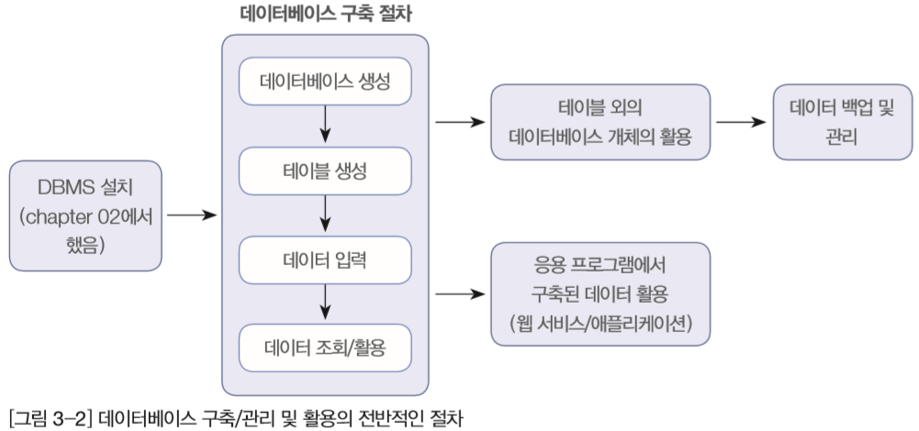
Ch03. MySQL 전체 운영 실습 / MySQL을 이용한 데이터베이스 구축 절차
데이터베이스 구축/관리 및 활용의 전반적인 절차
데이터베이스를 구축하는 가장 기본적인 순서는 [그림 3-2]
지금부터 [그림 3-1]에 표현된 것을 MySQL에서 구축하겠음

Slide 42
Ch03. MySQL 전체 운영 실습 / MySQL을 이용한 데이터베이스 구축 절차
MySQL Workbench의 화면 구성
단계 1. (MySQL) Workbench 실행
단계 2. MySQL 서버에 접속

Slide 43
Ch03. MySQL 전체 운영 실습 / MySQL을 이용한 데이터베이스 구축 절차
MySQL Workbench의 화면 구성
쿼리 창
쿼리(SQL)을 직접 입력하는 곳
쿼리 실행 버튼
데이터베이스 목록 창

Slide 44
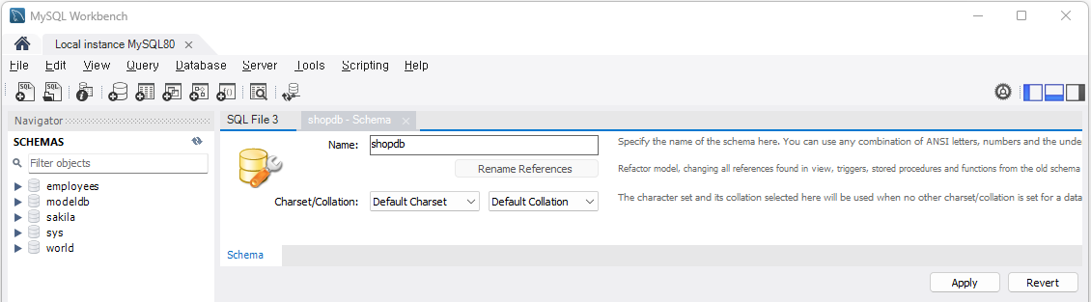
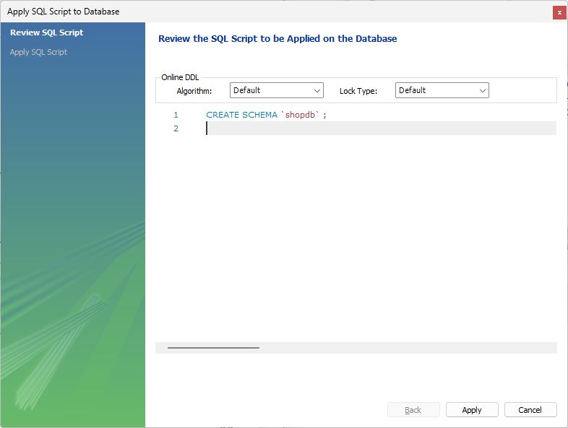
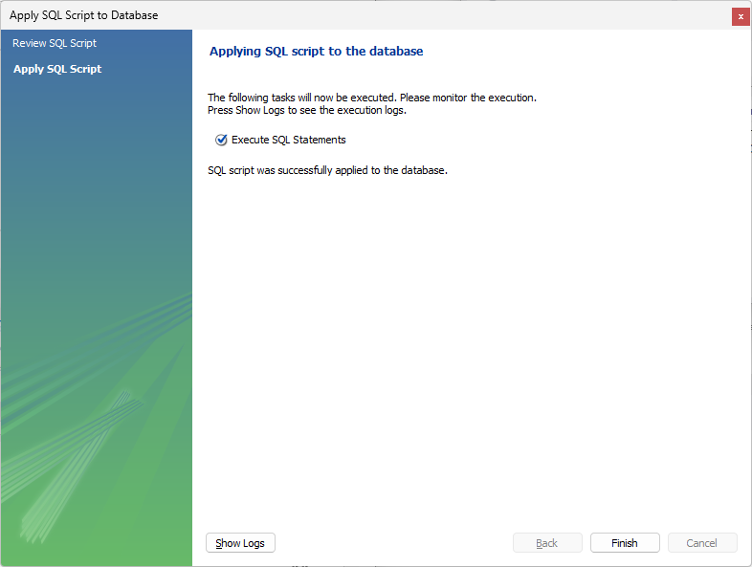
Ch03. MySQL 전체 운영 실습 / MySQL을 이용한 데이터베이스 구축 절차
데이터베이스(DB) 생성(1/2)
스키마(Schema) 생성
MySQL에서는 스키마와 데이터베이스가 완전히 동일한 의미로 사용
데이터베이스(스키마) 생성
Workbench의 [SCHEMAS]의 빈 영역에 마우스 우클릭 후 [Create Schema] 선택
Name : shopdb
Apply/Apply/Finish
shopdb-Schema 탭 닫기

Slide 45
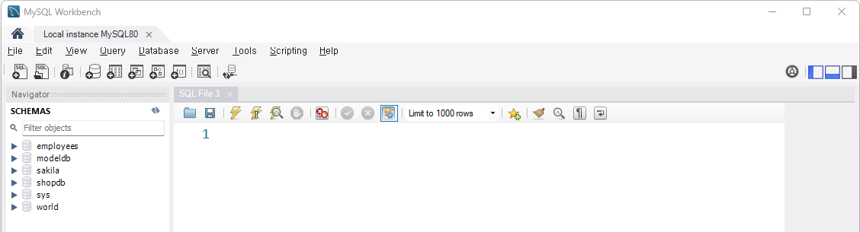
Ch03. MySQL 전체 운영 실습 / MySQL을 이용한 데이터베이스 구축 절차
데이터베이스(DB) 생성(2/2)
데이터베이스(스키마) 생성
데이터베이스 목록 창에서 새롭게 생성한 shopdb가 보임

Slide 46
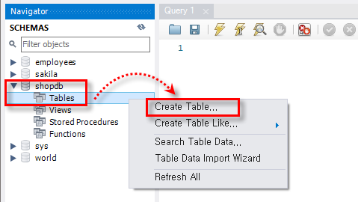
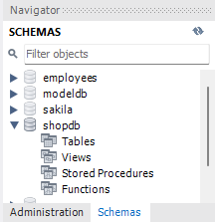
Ch03. MySQL 전체 운영 실습 / MySQL을 이용한 데이터베이스 구축 절차
테이블 생성(1/7)
[SCHEMAS] 창에서 shopdb를 클릭하여 서브 내용이 보이게 확장
Tables를 우클릭 후 [Create Table…] 선택

Slide 47
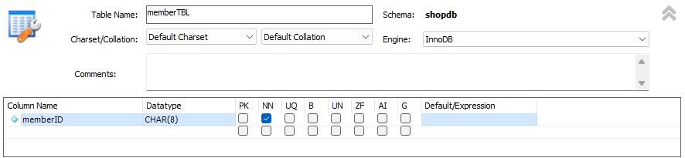
Ch03. MySQL 전체 운영 실습 / MySQL을 이용한 데이터베이스 구축 절차
테이블 생성(2/7)
Table 생성
Table Name: memberTBL
Column Name : memberID
Datatype : CHAR(8)
NN : Check
NN: Not Null

Slide 48
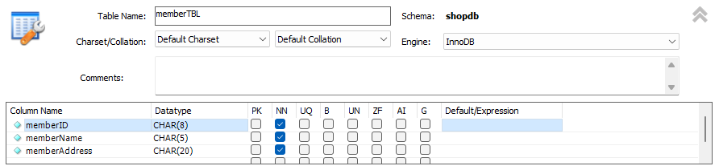
Ch03. MySQL 전체 운영 실습 / MySQL을 이용한 데이터베이스 구축 절차
테이블 생성(3/7)
Table 생성
Table Name: memberTBL
Column Name : memberName, memberAddress
Datatype : CHAR(5), CHAR(20)
NN : Check, Check

Slide 49
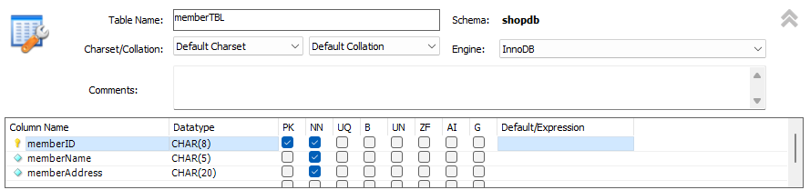
Ch03. MySQL 전체 운영 실습 / MySQL을 이용한 데이터베이스 구축 절차
테이블 생성(4/7)
Table 생성
Table Name: memberTBL
Column Name : memberID
Datatype : CHAR(8)
NN : Check
PK : Check

Slide 50
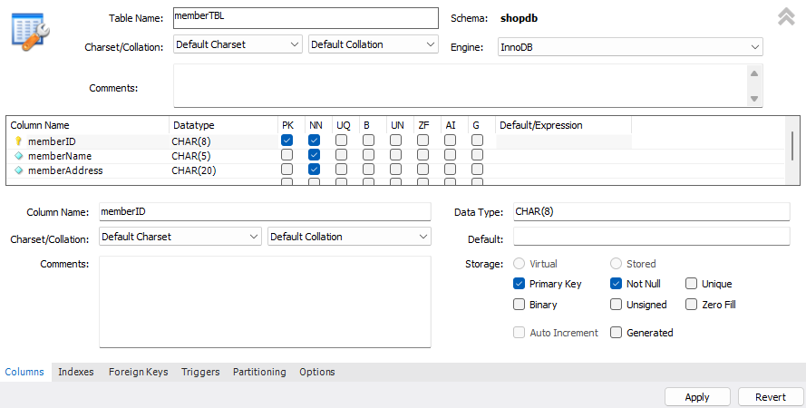
Ch03. MySQL 전체 운영 실습 / MySQL을 이용한 데이터베이스 구축 절차
테이블 생성(5/7)
Table 생성
Apply 버튼 클릭

Slide 51
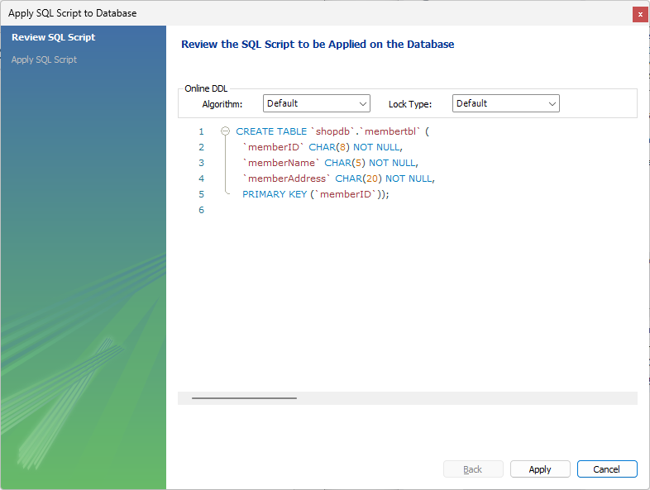
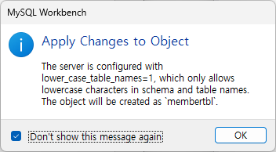
Ch03. MySQL 전체 운영 실습 / MySQL을 이용한 데이터베이스 구축 절차
테이블 생성(6/7)
Table 생성
OK 버튼 클릭
Table 이름은 소문자만 작성하도록 되어 있음 그래서 memberTBL은 membertbl로 인식됨.
본 교재에서는 코드 가독성을 위해 대소문자를 섞어서 쓰나 현 데이터베이스 설정에서는 모두 소문자로 인식됨

Slide 52
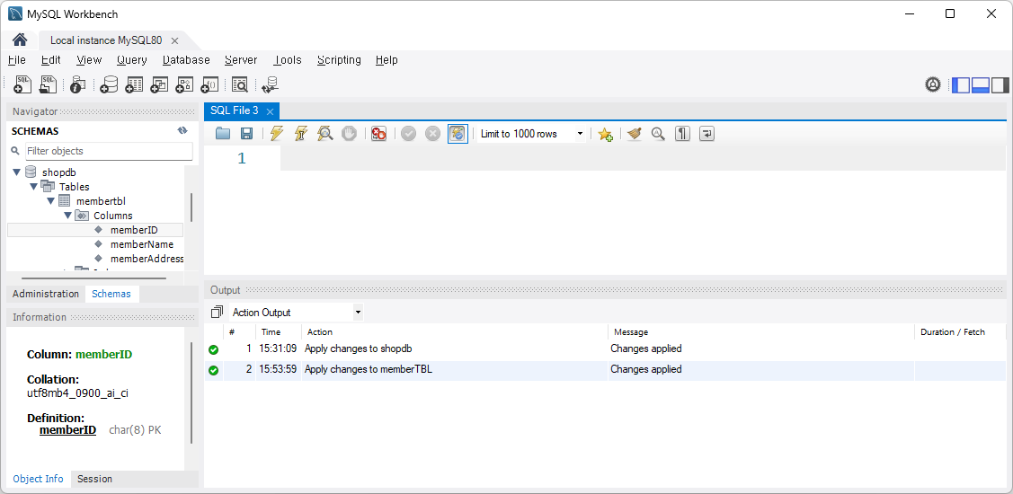
Ch03. MySQL 전체 운영 실습 / MySQL을 이용한 데이터베이스 구축 절차
테이블 생성(7/7)
Table 생성 확인

Slide 53


Ch03. MySQL 전체 운영 실습 / MySQL을 이용한 데이터베이스 구축 절차
스스로 해보기 - 테이블 생성

Slide 54



Ch03. MySQL 전체 운영 실습 / MySQL을 이용한 데이터베이스 구축 절차
(membertbl) 데이터 입력
[Navigator]/[shopdb]/[Tables]/[membertbl]을 마우스 우클릭 → “Select Rows – Limits 1000”을 선택
[Result Grid]의 보이는 Table에 아래와 같이 회원 정보 입력 후 Apply 버튼 클릭
Apply / Finish 클릭

Slide 55

Ch03. MySQL 전체 운영 실습 / MySQL을 이용한 데이터베이스 구축 절차
(membertbl) 데이터 입력
행 데이터 삭제

Slide 56

Ch03. MySQL 전체 운영 실습 / MySQL을 이용한 데이터베이스 구축 절차
(producttbl) 데이터 입력
[Navigator]/[shopdb]/[Tables]/[producttbl]을 마우스 우클릭 → “Select Rows – Limits 1000”을 선택
[Result Grid]의 보이는 Table에 아래와 같이 회원 정보 입력 후 Apply 버튼 클릭
Apply / Finish 클릭

Slide 57

Ch03. MySQL 전체 운영 실습 / MySQL을 이용한 데이터베이스 구축 절차
데이터 활용
데이터를 활용할 때 주로 ‘SELECT’ 문을 사용하게 됨.
데이터 활용 실습
단계 1. 기존에 열려 있던 쿼리 창을 모두 닫음

Slide 58

Ch03. MySQL 전체 운영 실습 / MySQL을 이용한 데이터베이스 구축 절차
데이터 활용 실습 1 – SELECT * FROM table_name
단계 2. <Create a new SQL tab for executing queries> 아이콘을 클릭
또는 [File]>>[New Query Tab]을 클릭

Slide 59


Ch03. MySQL 전체 운영 실습 / MySQL을 이용한 데이터베이스 구축 절차
데이터 활용 실습 1 - SELECT * FROM table_name
단계 3. 사용할 데이터베이스 선택
[SCHEMAS]에서 ‘shopdb’를 더블 클릭하여 ‘shopdb’를 사용하겠다는 표현을 함.
‘shopdb’가 볼드체로 변경됨
단계 4. 쿼리 창에 쿼리문 작성
SELECT * FROM productTBL;
단계 5. 쿼리문 실행
툴바의 <Execute the selected portion of the script or everything, if there is no selection> 아이콘을 클릭
또는 Ctrl + Shift + Enter

Slide 60

Ch03. MySQL 전체 운영 실습 / MySQL을 이용한 데이터베이스 구축 절차
데이터 활용 실습 1 - SELECT * FROM table_name
단계 6. 쿼리 창에 쿼리문 작성
SELECT * FROM productTBL;
SELECT productName, company FROM productTBL; [Ctrl + Shift + Enter]

Slide 61

Ch03. MySQL 전체 운영 실습 / MySQL을 이용한 데이터베이스 구축 절차
데이터 활용 실습 2 - SELECT * FROM table_name WHERE condition
쿼리 창에 쿼리문 작성
SELECT memberName, memberAddress FROM memberTBL; [Ctrl + Shift + Enter]
SELECT * FROM memberTBL WHERE memberName=‘지운이’; [Ctrl + Shift + Enter]

Slide 62

쉬어 가는 페이지
데이블 이름에 공백 문자 포함, “My Table“
단계 1. 쿼리 창의 SQL 문을 전부다 지움니다.
단순히, 쿼리 창을 깔끔하게 정리하기 위해
단계 2. 테이블 생성을 위한 쿼리문 작성
CREATE TABLE `my table` (id INT); [Ctrl + Shift + Enter]
위 쿼리 문에서 `은 백틱(backtick)임.
단계 3. 쿼리문 실행 후 결과 확인
shopdb/Tables를 마우스 우클릭 후 “Refresh All” 선택
단계 4. ‘my table’ 삭제
‘my table’ 선택 → 마우스 우클릭 후 “Drop table…” 선택

Slide 63
Ch03. MySQL 전체 운영 실습 / 테이블 외의 데이터베이스 개체의 활용
인덱스
자세한 이야기는 9장에서 학습.
지금은 인덱스가 무엇인지 개념만 파악
책 뒤에 붙어 있는 ‘찾아보기(색인)’과 같은 개념
책의 내용 중에서 특정 단어를 찾고자 할 때 책의 첫 페이지부터 마지막 페이지까지 전부 찾아 보는 것과 책 뒤에 ‘찾아보기(색인)’을 찾아보고 색인이 나와 있는 페이지로 바로 찾아가는 것이 훨씬 빠름
인덱스를 활용할 때, 데이터 양이 많을수록 응답 속도가 현저하게 빨라짐
테이블의 ‘열＇단위로 생성됨

Slide 64


Ch03. MySQL 전체 운영 실습 / 테이블 외의 데이터베이스 개체의 활용
인덱스 관련 실습
인덱스를 사용할 때 실행 속도가 빨라진다는 것을 확인하기 위해 어느 정도 데이터 양이 있는 데이터베이스가 필요
단계 0. Workbench 실행 (또는 실행 중이라면) 열려 있는 모든 쿼리 창을 닫는다.
단계 1. shopDB에 데이터 양이 어느 정도 되는 테이블 생성
SQL 문 작성 후 실행
실행 결과

Slide 65

Ch03. MySQL 전체 운영 실습 / 테이블 외의 데이터베이스 개체의 활용
인덱스 관련 실습
먼저 인덱스가 없는 상태에서 쿼리가 어떻게 작동하는지 확인
단계 3. indexTBL에서 first_name이 Mary인 사람을 조회
SQL 문 실행
아래 그림의 오른쪽에서 아래로 내려가는 아이콘을 계속 클릭하여 제일 아래로 내려서 [Execution Plan](실행 계획) 클릭
‘Full Table Scan’(전체 테이블 스캔) : 인덱스를 사용하지 않고 테이블 전체를 검색했다는 뜻, 즉 500 개의 행을 읽어서 1개의 결과를 찾음
‘Query cost: 50.75’

Slide 66

Ch03. MySQL 전체 운영 실습 / 테이블 외의 데이터베이스 개체의 활용
인덱스 관련 실습
인덱스가 있는 상태에서 쿼리가 어떻게 작동하는지 확인
단계 4. indexTBL에서 first_name 열에 인덱스를 생성
SQL 문 작성 후 실행
Output 창
단계 5. indexTBL에서 first_name이 Mary인 사람을 조회
SQL 문 실행
아래 그림의 오른쪽에서 아래로 내려가는 아이콘을 계속 클릭하여 제일 아래로 내려서 [Execution Plan](실행 계획) 클릭
‘Non-Unique Key Lookup’(인덱스를 사용했다는 의미) : 인덱스를 사용하여 결과를 찾았다는 의미
‘Query cost: 0.35’

Slide 67

Ch03. MySQL 전체 운영 실습 / 테이블 외의 데이터베이스 개체의 활용
뷰(View)
가상의 테이블
실제 행 데이터를 가지고 있지 않음
그 실체는 없는 것이며 진짜 데이블에 링크(link)된 개념
그러나 뷰를 SELECT 문으로 요청하면 진짜 테이블의 데이터가 조회되는 것과 동일한 결과를 얻음
아래 그림에서
아르바이트 생은 회원테이블에 접근이 불가능하게 설정해서 민감한 정보를 연람할 수 없게 하고 대신에 연람 가능한 열만을 뽑아서 뷰를 만들고 이 뷰만 연람하게 만들 수 있음.

Slide 68



Ch03. MySQL 전체 운영 실습 / 테이블 외의 데이터베이스 개체의 활용
뷰(View) 관련 실습
단계 0. Workbench 실행 (또는 실행 중이라면) 열려 있는 모든 쿼리 창을 닫는다
단계 1. 새 쿼리 창을 연다
[SCHEMA] 창에서 shopdb를 더블 클릭하거나 ‘USE shopdb’ 문을 실행해서 현재 작업하고 있는 데이터 베이스를 shopDB로 변경
※ 뷰의 이름 앞에 uv_를 붙이는 이유는 User View를 의미하기 위해서인데 그냥 View를 의미하기 위해 v_를 붙이기도 함
뷰(View)의 실체는 SELECT 문이다. 우리가 뷰(uv_memberTBL)에 접근하게 되면 뷰 생성 시에 입력한 SELECT 문이 작동함
단계 2. 뷰(uv_memberTBL)에 접근
SQL 문 실행 후 결과 확인

Slide 69

Ch03. MySQL 전체 운영 실습 / 테이블 외의 데이터베이스 개체의 활용
스토어드 프로시저
10장에서 학습 예정
MySQL에서 제공하는 프로그래밍 기능
SQL 문을 하나로 묶어서 편리하게 사용하는 기능
실무에서는 SQL 문을 하나하나 수행하기 보다는 스토어드 프로시저를 만들어 놓고 스토어드 프로시저를 호출하는 방식을 많이 사용
스토어드 프로시저 관련 실습
단계 0. Workbench 실행 (또는 실행 중이라면) 열려 있는 모든 쿼리 창을 닫는다
단계 1. 새 쿼리 창을 연다
[SCHEMA] 창에서 shopdb를 더블 클릭하거나 ‘USE shopdb’ 문을 실행해서 현재 작업하고 있는 데이터 베이스를 shopDB로 변경
아래 SQL 문 실행 후 결과

Slide 70

Ch03. MySQL 전체 운영 실습 / 테이블 외의 데이터베이스 개체의 활용
스토어드 프로시저 관련 실습
단계 3. 옆에 보인 두 줄의 SQL 문을 하나의 프로시저로 만들기
SQL 작성
스토어드 프로시저, myProc( ) 호출 후 결과 확인

Slide 71
Ch03. MySQL 전체 운영 실습 / 테이블 외의 데이터베이스 개체의 활용
트리거
자세한 내용은 10장에서 학습 예정
트리거(Trigger)란 테이블에 부착되어서 테이블에 INSERT나 UPDATE 또는 DELETE 작업이 발생되면 자동으로 실행되는 코드를 말함
예, 회원 탈퇴로 인해 해당 회원 정보를 회원 테이블에서 삭제할 때
회원 데이블에서 탈되 회원 정보(행)을 삭제하기 전에 빼서 탈퇴 회원 관리 데이블로 옮긴 후 회원 테이블 데이터 삭제
위 과정을 자동으로 실행하도록 설정해 놓은 코드 = 트리거

Slide 72
Ch03. MySQL 전체 운영 실습 / 테이블 외의 데이터베이스 개체의 활용
트리거 관련 실습
단계 0. Workbench 실행 (또는 실행 중이라면) 열려 있는 모든 쿼리 창을 닫는다
단계 1. 새 쿼리 창을 연다
단계 2.
회원 데이블에 새로운 회원 ‘Figure/연아/경기도 군포시 당정동’을 입력
새로운 회원 정보가 memberTBL에 잘 입력되었는지 확인
이름이 ‘연아’인 회원의 주소를 ‘서울 강남구 역삼동＇으로 변경
잘 변경되었는지 확인
‘연아’가 회원 탈회 했다고 가정하고 회원테이블에서 삭제
삭제 되었는지 확인
혹시라도 나중에 ‘연아＇가 이 쇼핑몰 회원이었다는 증명을 요구한다면 그걸 증명할 방법이 없음!

Slide 73


Ch03. MySQL 전체 운영 실습 / 테이블 외의 데이터베이스 개체의 활용
트리거 관련 실습
위와 같은 사례를 방지하기 위해 회원 테이블에서 행 데이터가 삭제될 경우 다른 테이블에 지워질 데이터와 더불어 지워진 날자까지 기록해 보자
단계 3. 지워질 행 데이터를 보관할 테이블을 생성

Slide 74

Ch03. MySQL 전체 운영 실습 / 테이블 외의 데이터베이스 개체의 활용
트리거 관련 실습
위와 같은 사례를 방지하기 위해 회원 테이블에서 행 데이터가 삭제될 경우 다른 테이블에 지워질 데이터와 더불어 지워진 날자까지 기록해 보자
단계 4. 회원 데이블(memberTBL)에 DELETE 작업이 일어나면 백업 테이블(deletedMemberTBL)에 지워질 데이터가 기록되는 트리거 생성
SQL의 세부 문법 보다는 Trigger의 개념에 집중

Slide 75


Ch03. MySQL 전체 운영 실습 / 테이블 외의 데이터베이스 개체의 활용
트리거 관련 실습
단계 4. 회원 테이블의 행 데이터를 삭제 해보고 삭제된 데이터가 백업 테이블에 들어갔는지 확인
먼저, 회원 테이블(memberTBL)의 데이터 확인 (4건의 데이터)
memberName이 ‘당탕이’를 삭제 후 회원 데이블(memberTBL)에서 ‘당탕이＇가 삭제 되었는지 확인

Slide 76

Ch03. MySQL 전체 운영 실습 / 테이블 외의 데이터베이스 개체의 활용
트리거 관련 실습
단계 4. 회원 테이블의 행 데이터를 삭제 해보고 삭제된 데이터가 백업 테이블에 들어갔는지 확인
memberName이 ‘당탕이’를 삭제 후 회원 데이블(memberTBL)에서 ‘당탕이＇가 삭제 되었는지 확인
백업 테이블(deletedMemberTBL) 확인

Slide 77
Ch03. MySQL 전체 운영 실습 / 데이터베이스 백업 및 관리
일단 패스~

Slide 78

Ch04. 데이터베이스 모델링
데이터베이스 모델링 개념
실 세계에서 상용되는 작업이나 사물들을 DBMS의 데이터베이스로 옮기기 위한 과정

Slide 79
Ch04. 데이터베이스 모델링
데이터베이스 모델링 실습
데이터베이스 모델링은 크게 3단계를 거쳐서 완성시키는 것이 보편적(절대적인 것은 아님)
개념적 모델링, 논리적 모델링, 물리적 모델링
개념적 모델링
업무 분석
논리적 모델링
업무 분석의 후반부와 시스템 설계의 전반부에 걸쳐서 진행
물리적 모델링
시스템 설계의 후반부에 주로 진행

Slide 80
Ch04. 데이터베이스 모델링
데이터베이스 모델링 실습 1
교재 115 페이지
STEP 1. 방문 내역 & 구매 내역 데이터를 메모장이나 엑셀로 작성했다고 가정
고객 방문 기록 [그림 4-3] 참고
고객은 여러 번 방문할 수도 있고 방문해서 아무것도 사지 않고 갈 수 있음
STEP 2. 기록된 내용에서 물건을 구매한 적이 없는 고객을 위쪽으로 정렬
고객 방문 기록 [그림 4-4] 참고
항목이 기록된 칸 중심으로 보니 전체 테이블이 L자 모양이 되었음. 이러한 테이블을 L자형 테이블이라고 함.
L자형 테이블의 경우 공간이 낭비된다는 것을 알 수 있음
STEP 3. L자형 테이블을 빈칸이 있는 곳과 없는 곳으로 분리
그러면 고객 방문 기록이 ‘고객 테이블＇과 ‘구매 테이블＇로 분리됨
[그림 4-5]의 고객 테이블과 구매 테이블 참고
공간을 절약. 그런데 고려할 사항 발생

Slide 81
Ch04. 데이터베이스 모델링
데이터베이스 모델링 실습 1
그러면 고객 방문 기록이 ‘고객 테이블＇과 ‘구매 테이블＇로 분리됨
[그림 4-5]의 고객 테이블과 구매 테이블 참고
공간을 절약. 그런데 고려할 사항 발생
일단 [그림 4-6]의 고객 테이블과 [그림 4-7]의 구매 테이블로 분리
고객 테이블의 중복을 제거하고 각각의 고객을 구분하기 위해 “고객 이름”을 ‘구분자’로 설정
구분자 = 기본키(PK, Primary Key)
기본키의 조건은 유니크 해야하며 비어 있지 않아야 함(Not NULL)
[그림 4-7]의 구매 테이블에는 누가 구매했는지 구분자(기본 키)를 추가해 주었음
고객 테이블과 구매 테이블은 밀접한 관계(Relation)가 있음
그래서 이 두 테이블의 연관성을 맺어줘야함 → 두 테이블을 부모와 자식 관계로 맺어줌
주(Master)가 되는 테이블이 부모, 상세(Detail)가 되는 쪽이 자식
“고객은 물건(구매 내역을)을 소유한다.” 또는 “물건(구매 내역)은 고객을 소유한다“
“고객은 물건(구매 내역)을 소유한다＂가 보다 자연스럽다. 따라서 고객 테이블이 부모, 구매 내역 테이블이 자식.
자식 테이블인 구매 테이블의 “고객 이름”은 외래 키(Foreign Key)
외래 키를 사용하여 부모 테이블에서 유일한 하나의 정보(행)을 선택할 수 있음.
부모 테이블과 자식 테이블의 관계는 기본 키와 외래 키를 지정해 줌으로써 형성됨.

Slide 82

Ch04. 데이터베이스 모델링
데이터베이스 모델링 실습 1
부모와 자식의 관계 생성 후에는 ‘제약 조건＇이 자동으로 설정됨
새로운 데이터를 넣을 때는 부모 테이블부터 넣어야 함
데이터 삭제 시에는 자식 테이블에 있는 연관 정보도 지워야함
완성된 고객 테이블과 구매 테이블의 구조 정의

Slide 83


Ch04. 데이터베이스 모델링
데이터베이스 모델링 실습 2
MySQL Workbench는 모델링 툴을 제공
완성된 고객 테이블과 구매 테이블의 구조를 사용하여 ‘테이블 다이어그램’을 작성
단계 1. Workbench를 실행
단계 2. [File]>>[New Model]을 선택
mydb 마우스 우클릭 >> Edit Schema… 선택
Name: modelDB로 변경 후 modelDB-Schema 창을 닫음

Slide 84


Ch04. 데이터베이스 모델링
데이터베이스 모델링 실습 2
단계 3. [Model Overview]의 [Add Diagram]을 더블클릭
단계 4. [EER Diagram] 탭이 추가 되고 다이어그램을 그릴 수 있는 상태가 됨

Slide 85



Ch04. 데이터베이스 모델링
데이터베이스 모델링 실습 2
단계 5. 왼쪽의 [Place a New Table] 아이콘을 클릭한 후 빈 화면에서 다시 마우스를 클릭하면 그 위치에 테이블이 생성됨
단계 6. 다이어그램의 table1을 더블클릭한 후에 고객 테이블(userTBL) 생성
1
2

Slide 86



Ch04. 데이터베이스 모델링
데이터베이스 모델링 실습 2
스스로 해보세요 - 단계 7. 구매 테이블(buyTBL)을 생성
두 테이블의 1:N 관계를 맺어줌(기본 키 – 외래 키 관계)
1:N 아이콘 클릭 후 buyTBL의 userName 클릭 그리고 userTBL의 userName 클릭
모델 저장
[File]>>[Save Model] 클릭
저장 폴더는 C:\Model\
파일 명은 modelDB.mwb
EER Diagram 탭과 MySQL Model 탭 닫음
2
3
1

Slide 87

Ch04. 데이터베이스 모델링
데이터베이스 모델링 실습 3
모델링 파일을 실제 데이터베이스에 적용
단계 1. Workbench 메뉴의 [File]>>[Open Model]을 선택해서 앞에서 저장한 modelDB.mwb를 선택
단계 2. Workbench 메뉴의 [Database]>>[Forward Engineer]을 선택 → Next 버튼 클릭

Slide 88


Ch04. 데이터베이스 모델링
데이터베이스 모델링 실습 3
단계 3. Next 버튼 클릭
단계 4. root 비밀번호를 물어보면 1234 입력하고 OK 버튼 글릭

Slide 89


Ch04. 데이터베이스 모델링
데이터베이스 모델링 실습 3
단계 5. Next 버튼 클릭
단계 6. Next 버튼 클릭

Slide 90

Ch04. 데이터베이스 모델링
데이터베이스 모델링 실습 3
단계 7. root 비밀번호 1234 입력 후 OK 버튼 클릭
단계 8. Close 버튼 클릭
단계 9. EER Diagram 탭과 MySQL Model(modelDB.mwb) 탭 닫음
단계 10. [SCHEMA] 확인

Slide 91

Ch04. 데이터베이스 모델링
데이터베이스 모델링 실습 4
기존에 존재하는 데이터베이스를 이용해서 다이어그램을 작성
shopDB의 테이블(인덱스, 스토어드 프로시저, 트리거)을 다이어그램으로 변경
Workbench의 메뉴 [Database]>>[Reverse Engineer]를 선택
Set Parameters for Connecting to a DBMS 창에서 Next 버튼 클릭
Connect to DBMS and Fetch Information 창에서
root 비밀번호 입력 후 OK 버튼 클릭 / Next 버튼 클릭
Select Schemas to Reverse Engineer 창에서
shopDB 체크 후 Next 버튼 클릭
Retrieve and Reverse Engineer Schema Objects 창에서
Root 비밀번호 입력 후 OK 버튼 클릭 / Next 버튼 클릭
Select Objects to Reverse Engineer 창에서
Execute 버튼 클릭
Reverse Engineering Progress 창에서
Next 버튼 클릭
Rerverse Engineering Results 창에서
Finish 버튼 클릭
저장
[File]>>[Save Model] → ‘ShopDB.mwb’

Slide 92
Ch05. MySQL 유틸리티 사용법 / MySQL Workbench 사용 방법
MySQL Workbench의 주요 기능
데이터베이스 연결 기능
인스턴스 관리
위저드를 이용한 MySQL의 동작
통합된 기능의 SQL 편집기
데이터베이스 모델링 기능
포워드/리버스 엔지니어링 기능
데이터베이스 인스턴스 시작/종료
데이터베이스 내보내기/가져오기
데이터베이스 계정 관리

Slide 93

Ch05. MySQL 유틸리티 사용법 / MySQL Workbench 사용 방법
MySQL Connections 창
root
MySQL의 관리자인 ‘root’로 로그인
localhost:3306
‘localhost’는 workbench가 실행 중인 컴퓨터(자기 자신)를 의미
3306은 MySQL 서버와 연결될 수 있는 포트 번호

Slide 94


Ch05. MySQL 유틸리티 사용법 / MySQL Workbench의 버전과 실행
다른 컴퓨터에서 실행 중인 MySQL 서버와 연결
옆 이미지에서 + 아이콘을 클릭하여 다른 MySQL 서버와 연결을 설정할 수 있음.
계획 - 향후 Linux 머신에 MySQL 서버를 설치 한 후 “다른 컴퓨터에서 실행 중인 MySQL 서버와 연결＂을 시도 해보죠.

Slide 95

Ch05. MySQL 유틸리티 사용법 / MySQL Workbench의 버전과 실행
MySQL Workbench의 화면 구성
Workbench 화면의 오른쪽 상단 아이콘 3개는 패널 3개를 On/Off하는 기능 제공

Slide 96

Ch05. MySQL 유틸리티 사용법 / MySQL Workbench의 버전과 실행
MySQL Workbench의 화면 구성
Navigator
Schemas 탭
데이터베이스 생성 및 삭제
데이터베이스 개체(테이블, 뷰, 인덱스, 저장 프로시저, 함수 등)을 생성하고 관리
데이터베이스의 속성을 조회
Administration 탭
MANAGEMENT
MySQL 서버의 가동 상태, 설치된 폴더 등을 확인
MySQL 서버에 연결되어 있는 클라이언트의 정보를 확인
사용자의 생성, 삭제 및 권한 관리
등
INSTANCE
PERFORMANCE

Slide 97

Ch05. MySQL 유틸리티 사용법 / MySQL Workbench의 버전과 실행
MySQL Workbench의 화면 구성
Navigator
Schemas 탭
데이터베이스 생성 및 삭제
데이터베이스 개체(테이블, 뷰, 인덱스, 저장 프로시저, 함수 등)을 생성하고 관리
데이터베이스의 속성을 조회
Administration 탭
MANAGEMENT
MySQL 서버의 가동 상태, 설치된 폴더 등을 확인
MySQL 서버에 연결되어 있는 클라이언트의 정보를 확인
사용자의 생성, 삭제 및 권한 관리
등
INSTANCE
PERFORMANCE

Slide 98

Ch05. MySQL 유틸리티 사용법 / MySQL Workbench의 버전과 실행
MySQL Workbench의 다양한 기능 실습 1
내비게이터의 [Schmemas] 탭을 이용해서 SQL 문을 자동 생성할 수 있음.
이 기능을 이용하여 객체 생성을 위한 SQL 문을 파악하기 할수 있음

Slide 99



Ch05. MySQL 유틸리티 사용법 / MySQL Workbench의 버전과 실행
MySQL Workbench의 다양한 기능 실습 1
내비게이터의 [Schmemas] 탭을 이용해서 SQL 문을 자동 생성할 수 있음.
이 기능을 이용하여 객체 생성을 위한 SQL 문을 파악하기 할수 있음
실습1-1. ‘shopDB’의 ‘memberTBL’을 마우스 우클릭 → [Send to SQL Edit] >> [Create Statement]
실습1-1. ‘shopDB’의 ‘memberTBL’을 마우스 우클릭 → [Send to SQL Edit] >> [Select All Statement]

Slide 100

Ch05. MySQL 유틸리티 사용법 / MySQL Workbench의 버전과 실행
MySQL Workbench의 다양한 기능 실습 2
내비게이터의 [Administration]탭을 이용해서 MySQL을 관리
실습 – [Administration] 탭 / [MANAGEMENT] / Server Status 클릭
현재 서버의 가동 상태, 포트, 메모리 상태나 CPU 사용 상태 등을 확인 할 수 있음

Slide 101

Ch05. MySQL 유틸리티 사용법 / MySQL Workbench의 버전과 실행
MySQL Workbench의 다양한 기능 실습 – 쿼리 창을 이용한 실습1
Ch03에서도 쿼리 창을 이용한 실습을 진행한 적이 있지만 다시 한번 더 확인

Slide 102


Ch05. MySQL 유틸리티 사용법 / MySQL Workbench의 버전과 실행
MySQL Workbench의 다양한 기능 실습 – 쿼리 창을 이용한 실습1
Ch03에서도 쿼리 창을 이용한 실습을 진행한 적이 있지만 다시 한번 더 확인
단계 0. - 열려 있는 모든 쿼리 창을 닫습니다.
단계 1. – 새로운 쿼리 창 생성
<Create a new SQL tab for executing queries> 아이콘을 클릭
단계 2. – 쿼리 문 작성
USE employees;
SELECT * FROM emplopyees;
※ 문장 끝에는 ‘;’을 붙임
단계 3. – 쿼리 문 실행
<Execute the selected portion ~> 아이콘 클릭
더블 클릭과 동일

Slide 103


Ch05. MySQL 유틸리티 사용법 / MySQL Workbench의 버전과 실행
MySQL Workbench의 다양한 기능 실습 – 쿼리 창을 이용한 실습2
쿼리 문에서 예약어를 모두 대문자로 변경
단계 0. - 열려 있는 모든 쿼리 창을 닫습니다.
단계 1. – 새로운 쿼리 창 생성
<Create a new SQL tab for executing queries> 아이콘을 클릭
단계 2. – 쿼리 문 작성
use employees;
select * from emplopyees;
위 두 쿼리 문을 하나의 블록으로 지정
단계 3. – 예약어를 대문자로 변경
[Edit]>>[Format]>>[UPCASE Keywords] 선택

Slide 104

Ch05. MySQL 유틸리티 사용법 / MySQL Workbench의 버전과 실행
MySQL Workbench의 다양한 기능 실습 – 쿼리 창을 이용한 실습3
쿼리 문에서 주석 처리
단계 0. - 열려 있는 모든 쿼리 창을 닫습니다.
단계 1. – 새로운 쿼리 창 생성
<Create a new SQL tab for executing queries> 아이콘을 클릭
단계 2. – 쿼리 문 작성
use employees;
select * from emplopyees;
위 두 쿼리 문을 하나의 블록으로 지정
단계 3. – 주석 처리
Ctrl + /
‘--’ 후 ‘ ‘(공백)을 쓰면 해당 라인은 주석으로 처리됨
여러 줄을 주석 처리 하는 경우 /* */를 사용할 수 있음

Slide 105


Ch05. MySQL 유틸리티 사용법 / MySQL Workbench의 버전과 실행
MySQL Workbench의 다양한 기능 실습 – 쿼리 창을 이용한 실습4
가독성을 위해 쿼리 문을 여러 줄에 걸쳐서 작성
단계 0. - 열려 있는 모든 쿼리 창을 닫습니다.
단계 1. – 새로운 쿼리 창 생성
<Create a new SQL tab for executing queries> 아이콘을 클릭
단계 2. – 쿼리 문 작성
단계 3. – 쿼리 문 실행

Slide 106

Ch05. MySQL 유틸리티 사용법 / MySQL Workbench의 버전과 실행
MySQL Workbench의 다양한 기능 실습 – 쿼리 창을 이용한 실습5
여러 개의 SQL 문 실행 가능
모든 SQL 문을 다 실행하는 것이 아니라 일부만 블록으로 지정 후 실행 가능

Slide 107

Ch05. MySQL 유틸리티 사용법 / MySQL Workbench의 버전과 실행
MySQL Workbench의 다양한 기능 실습 – 쿼리 창을 이용한 실습6
결과를 다양한 형식의 파일로 저장 가능

Slide 108
Ch05. MySQL 유틸리티 사용법 / 외부 MySQL 서버 관리
외부 MySQL 서버 관리
다음을 기약하며 패스~

Slide 109

Ch05. MySQL 유틸리티 사용법 / 사용자 관리
사용자 관리의 필요성
현재까지 MySQL 관리자인 root로 접속해서 사용
실무에서의 문제
모든 사용자가 관리자로 접속을 한다면 데이터가 유출되거나 증발하는 끔찍한 일이 일어날 수 있음

Slide 110

Ch05. MySQL 유틸리티 사용법 / 사용자 관리
사용자 관리 / MySQL 사용자 및 권한 관리 실습
User name(id) | 권한
director | DBA(Database Administrator)
ceo | 서버에 있는 모든 데이터베이스에 대해 읽기 권한만 부여
staff | - shopDB의 모두 테이블에 대해서만 읽기(select), 쓰기(insert), 수정(update) 권한 부여 - 스토어드 프로시저 등을 생성(create routine)하고 수정(alter routine)할 수 있는 권한도 부여 - employees 데이터베이스에 대해서는 읽기(select) 권한만 부여

Slide 111


Ch05. MySQL 유틸리티 사용법 / 사용자 관리
실습 – 새로운 ID(director)를 생성하고 데이터베이스 관리자(DBA)의 역할을 부여
단계 0. Workbench 실행, root 계정으로 로그인
단계 1. [Navigator]의 [Administration] 탭을 선택하고 [User and Privileges]를 클릭
privilege : 특권
Add Account 버튼 클릭
1
2

Slide 112

Ch05. MySQL 유틸리티 사용법 / 사용자 관리
실습 – 새로운 ID(director)를 생성하고 데이터베이스 관리자(DBA)의 역할을 부여
단계 1. [Navigator]의 [Administration] 탭을 선택하고 [User and Privileges]를 클릭
Login 탭
Login Name : director
Password: director
Confirm Password: director
Apply 버튼 클릭
※ Limit to Hosts Matching: %
위 설정의 의미는 ‘director’ 사용자는 어떤 컴퓨터에서든 서버와 접속 가능하다는 뜻(보안에 취약)

Slide 113

Ch05. MySQL 유틸리티 사용법 / 사용자 관리
실습 – 새로운 ID(director)를 생성하고 데이터베이스 관리자(DBA)의 역할을 부여
단계 2.
Administrative Roles 탭에서 Role은 DBA 체크 박스를 체크
DBA(Database Administrator)로 지정하면 모든 권한이 자동으로 지정됨
Apply 버튼 클릭

Slide 114

Ch05. MySQL 유틸리티 사용법 / 사용자 관리
실습 – 새로운 ID(ceo)를 생성
단계 3. [User and Privileges]에서 Add Account 버튼 클릭
Login 탭에서
Login Name : ceo
Password: ceo
Confirm Password: ceo
Apply 버튼 클릭
※ Limit to Hosts Matching: %
위 설정의 의미는 ‘director’ 사용자는 어떤 컴퓨터에서든 서버와 접속 가능하다는 뜻(보안에 취약)

Slide 115


Ch05. MySQL 유틸리티 사용법 / 사용자 관리
실습 – 새로운 ID(ceo)를 생성
단계 4.
Administrative Roles 탭 / Global Privileges에서 ‘SELECT‘를 선택
Role은 자동으로 Custom이 선택됨.
Apply 버튼 클릭

Slide 116

Ch05. MySQL 유틸리티 사용법 / 사용자 관리
실습 – 새로운 ID(ceo)를 생성
단계 5. 일반 직원(staff)
shopDB의 모든 테이블에 대해 읽기(Select), 쓰기(Insert, Update, Delete) 권한 부여
스토어드 프로시저 등을 생성(Create Routine)하고 수정(Alter Routine)할 수 있는 권한 부여

Slide 117

Ch05. MySQL 유틸리티 사용법 / 사용자 관리
실습 – 새로운 ID(ceo)를 생성
단계 5. 일반 직원(staff)
employees 데이터베이스의 테이블에 대해서는 읽기(select) 권한만 부여

Slide 118
Ch06. SQL 기본 / SELECT 문
원하는 데이터를 가져와 주는 기본적인 <SELECT … FROM>
SELECT 문은 가장 많이 사용됨
데이터베이스 내의 테이블에서 원하는 정보를 추출하는 명령
처음에는 쉬운 듯 별 것 아닌 것처럼 보이지만 갈수록 어렵게 느껴짐
Ch06. SQL 기본/ SELECT 문에서 다룰 내용
원하는 데이터를 가져와 주는 기본적인 <SELECT … FROM>
특정 조건을 만족하는 데이터만 조회하는 <SELECT… FROM… WHERE>
GROUP BY 및 HAVING 그리고 집계 함수
SQL 문의 분류

Slide 119


Ch06. SQL 기본 / SELECT 문
원하는 데이터를 가져와 주는 기본적인 <SELECT … FROM>
SELECT 문은 가장 많이 사용됨
데이터베이스 내의 테이블에서 원하는 정보를 추출하는 명령
처음에는 쉬운 듯 별 것 아닌 것처럼 보이지만 갈수록 어렵게 느껴짐
많이 사용되는 SELECT 문의 구조

Slide 120
Ch06. SQL 기본 / SELECT 문
USE 구문
사용할 데이터베이스 지정
예

Slide 121

Ch06. SQL 기본 / SELECT 문
SELECT… FROM 구문
사용하겠다고 말한 데이터베이스가 employees라면 아래 두 구문은 동일한 동작을 함
SELECT 열_이름 FROM 테이블_이름
지정한 테이블에서 지정한 열만 추출함
지정한 열 이름 순서데로 출력됨

Slide 122


Ch06. SQL 기본 / SELECT 문
SHOW DATABASES;
현재 서버에 있는 모든 데이터베이스 이름을 나열함
SHOW TABLES;
지정된 데이터베이스 내에 포함된 모든 테이블 이름을 나열함
DESC 테이블_이름 또는 DESCRIBE 테이블_이름
지정한 테이블의 열이 어떻게 구성되었는지 보여줌

Slide 123

Ch06. SQL 기본 / SELECT 문
특정 조건을 만족하는 데이터만 조회하는 <SELECT… FROM… WHERE>
기본적인 WHERE 절
조회하는 결과에 특정 조건을 부여해서 원하는 데이터만 보고 싶을 때 사용
예
예
WHERE 절에서 관계 연산자 사용

Slide 124
Ch06. SQL 기본 / SELECT 문
교재 내용에 맞춰서
기본적인 WHERE 절
USE sqlDB;
SELECT * FROM usertbl;
SELECT * FROM usertbl WHERE name=‘김경호’;
관계 연산자 사용
SELECT userID, Name From usertbl WHERE birthYear >= 1970 and height >=180;
BETWEEN… AND와 IN( ) 그리고 LIKE
SELECT name, height FROM usertbl WHERE height >= 180 AND height <=183
SELECT name, height FROM usertbl WHERE height BETWEEN 180 AND 183;
SELECT name, addr FROM usertbl WHERE addr=‘경남’ OR addr=‘전남’ OR addr=‘경북’;
SELECT name, addr FROM usertbl WHERE addr IN (‘경남’, ‘전남’, ‘경북’);
SELECT name, height from usertbl WHERE name LIKE ‘김%’;
첫 글자는 ‘김＇이고 그 뒤는 무엇이든 무관
SELECT name, height from usertbl WHERE name LIKE ‘_종신’;
앞 첫 글자 하나는 무엇이든 상관없고 나머지 두 글자는 ‘종신＇인 경우
SELECT name, height from usertbl WHERE name LIKE ‘_용%';
앞 첫 글자 하는 무엇이든 상관 없고 두 번째 글자 하는 ‘용’이며 그 뒤에는 무엇이 오든 무관

Slide 125

Ch06. SQL 기본 / SELECT 문
ANY/ALL/SOME 그리고 서브쿼리(SubQuery)
서브 쿼리란 쿼리문 안에 쿼리가 들어가 있는 형태
예, 김경호 보다 키가 크거나 같은 사람의 이름과 키를 출력하려면 WHERE 조건에 김경호의 키(177)을 직접 써줘야 함.
SELECT name height FROM usertbl where height >= 177;
김경호의 키 177을 쿼리문에 직접 쓰는 것이 아니라 이 값을 쿼리문을 사용해서 테이블에서 추출해서 사용
SELECT height FROM usertbl WHERE name = ‘김경호’;

Slide 126




Ch06. SQL 기본 / SELECT 문
ANY/ALL/SOME 그리고 서브쿼리(SubQuery)
질문
‘경남‘ 사람의 키 보다 크거나 같은 사람의 이름과 키를 추출하는 SQL 문을 작성하시오.
ERROR – Error Code:1242. Subquery returns more than 1 row
170, 173 두 개를 반환하기 때문에 Error!
ANY 구문
173보다 크거나 같은 사람 또는 170보다 크거나 같은 사람이 모두 출력 ➔ 즉, 170 보다 크거나 같은 사람이
여러 (두)조건 중 하나라도 만족하면 됨.

Slide 127


Ch06. SQL 기본 / SELECT 문
ANY/ALL/SOME 그리고 서브쿼리(SubQuery)
ALL 구문
여러 조건을 다 만족 해야함
170 보다 크거나 같아야 하고 173보다 크거나 같아야 함 ➔ 173보다 크거나 같아야 함
SOME 구문은 ANY와 동일한 의미로 사용됨

Slide 128



Ch06. SQL 기본 / SELECT 문
원하는 순서대로 정렬하여 출력: ORDER BY
ORDERED BY 절은 결과물에 대한 영향을 미치지는 않지만 결과를 출력되는 순서를 제어함
정렬 방식은 기본값이 오름차순(ASCENDING)임
내림차순 정렬을 위해서는 아래와 같이 작성
이름을 기준으로 정렬
오름차순(ASCENDING, 기본 설정) →
내림차순(DESCENDING) →
1
2
1
2
오름차순 = 사전 순서

Slide 129


Ch06. SQL 기본 / SELECT 문
원하는 순서대로 정렬하여 출력: ORDER BY
여러 기준으로 정렬하는 경우
키(height)를 기준으로 내림차순 정렬하고 키가 같은 경우 이름은 오름차순
이름(name)을 기준으로 오름차순으로 정렬한 후 이름이 같을 경우 키는 내림차순으로 정렬
1
1
오름차순(ASC) = 사전 순서
2
2

Slide 130




Ch06. SQL 기본 / SELECT 문
중복된 것은 하나만 남기는 DISTINCT

Slide 131


Ch06. SQL 기본 / SELECT 문
출력 개수를 제한하는 LIMIT

Slide 132


Ch06. SQL 기본 / SELECT 문
테이블을 복사하는 CREATE TABLE… SELECT
전부(전체) 복사
Buytbl은 Primary Key 및 Foreign Key가 지정되어 있는데 이 설정도 복사가 될까?
PK, FK 등의 제약 조건은 복사 되지 않음

Slide 133


Ch06. SQL 기본 / SELECT 문
테이블을 복사하는 CREATE TABLE… SELECT
일부 복사

Slide 134


Ch06. SQL 기본 / SELECT 문
GROUP BY 및 HAVING 그리고 집계 함수
BBK 사용자의 경우
여러 번의 물건 구매가 이루어졌으며 물건 구매는 매껀 각각의 행에 기록되어 있음.
BBK 사용자의 경우 4회 구매해고 5+10+2+2=19개 구매했음
EJW, KBS의 경우도 여러 번의 물건을 구매했고 매 껀은 각각의 행에 기록되어 있음.
GROUP BY 절과 집계 함수
GROUP BY – 특정 행들을 구룹으로 묶어줌
집계 함수 – 계산
함수 이름이 콜럼 이름
sum
sum
sum
sum
sum

Slide 135




Ch06. SQL 기본 / SELECT 문
GROUP BY 및 HAVING 그리고 집계 함수
GROUP BY 절과 집계 함수
GROUP BY – 특정 행들을 구룹으로 묶어줌
집계 함수 – 계산
함수 이름이 콜럼 이름
sum
sum
sum
sum
sum

Slide 136

Ch06. SQL 기본 / SELECT 문
GROUP BY 및 HAVING 그리고 집계 함수
집계 함수

Slide 137



Ch06. SQL 기본 / SELECT 문
GROUP BY 및 HAVING 그리고 집계 함수
집계 함수 : AVG( )

Slide 138


Ch06. SQL 기본 / SELECT 문
GROUP BY 및 HAVING 그리고 집계 함수
집계 함수 : AVG( )
각 사용자 별로 한 번 구매 시 물건을 평균 몇 개 구매했는지 평균을 내보자
avg
avg
avg
avg
avg

Slide 139

Ch06. SQL 기본 / SELECT 문
GROUP BY 및 HAVING 그리고 집계 함수
집계 함수 : MAX( ), MIN( )
교재 214~215 페이지 참고
키 가장 큰 사람과 키가 가장 작은 회원의 이름을 출력하는 쿼리를 작성

Slide 140





Ch06. SQL 기본 / SELECT 문
GROUP BY 및 HAVING 그리고 집계 함수
HAVING 절
WHERE와 비슷한 개념으로 집계 함수에 대한 조건 제한을 하는 것
HAVING 절은 GROUP BY 절 다음에 나와야 함, 순서 바뀌면 안됨
사용자별 총 구매액
총 구매액이 1000 이상인 사용자에게 사은품을 증정하려고 함

Slide 141


Ch06. SQL 기본 / SELECT 문
GROUP BY 및 HAVING 그리고 집계 함수
총 구매액이 1000 이상인 사용자에게 사은품을 증정하려고 함
정렬

Slide 142


Ch06. SQL 기본 / SELECT 문
ROLLUP
종합 또는 중간 합계가 필요하며 GROUP BY 절과 함께 WITH ROLLUP 문을 사용
groupName 기준으로 내림차순
그리고 나서 num 기준으로 내림차순
groupName 기준으로 중간 합계(sum( ))

Slide 143

Today
Python 코드로 MySQL 서버 활용
교재 646 페이지 참고
준비 작업
pymysql 모듈 설치
연습용 데이터베이스 생성 – 데이터베이스 이름 : hanbitDB;
Workbench 활용해서 hanbitDB를 생성

Slide 144
Today
Python 코드로 MySQL 서버 활용
교재 646 페이지 참고
준비 작업
pymysql 모듈 설치
연습용 데이터베이스 생성 – 데이터베이스 이름 : hanbitDB;
Workbench 활용해서 hanbitDB를 생성

Slide 145

Today
Python 코드로 MySQL 서버 활용
MySQL에 데이터 입력을 위한 파이썬 코딩 순서

Slide 146
Today
Python 코드로 MySQL 서버 활용
Python 코드 작성
import pymysql
conn = pymysql.connect(host='localhost', user='root', password='1234', db='hanbitDB')
# 커서 생성
cur = conn.cursor()
# 데이블 만들기
cur.execute('create table if not exists usertable (id char(4), username char(15), email char(20), birthyear int)')
# 데이터 입력
cur.execute('insert into userTable values("john", "john Bann", "john@naver.com", 1990)')
cur.execute('insert into userTable values("kim", "kim Chi", "kim@daum.net", 1992)')
cur.execute('insert into userTable values("lee", "lee Pal", "lee@paran.com", 1988)')
cur.execute('insert into userTable values("park", "park Su", "park@gmail.com", 1980)')
# 입력한 데이터 저장 = 데이터베이스에 반영
conn.commit()
# 데이터베이스 서버와의 연결 종료 = 데이터베이스 닫기
conn.close()

Slide 147
Today
Python 코드로 MySQL 서버 활용
Python 코드 분석
데이터베이스 연결
커서 생성
커서(cursor)는 데이터베이스에 SQL문을 실행하거나 실행된 결과를 돌려 받는 통로
데이터 테이블 만들기
import pymysql
conn = pymysql.connect(host='localhost', user='root', password='1234', db='hanbitDB')
# 커서 생성
cur = conn.cursor()
# 데이블 만들기
cur.execute('create table if not exists usertable ( \
id char(4), \
username char(15), \
email char(20), \
birthyear int)')

Slide 148
Today
Python 코드로 MySQL 서버 활용
Python 코드 분석
데이터 입력
입력한 데이터 저장 = 데이터베이스에 반영
위, #데이터 입력 부분의 코드가 실행되었다 해도 실제 데이터베이스에 저장되지 않은 상태임
commit( )이 실행되어야 실제로 데이터베이스에 반영됨
서버와의 연결 종료 = 데이터 베이스 닫기
# 데이터 입력
cur.execute('insert into usertable values("john", "john Bann", "john@naver.com", 1990)')
cur.execute('insert into usertable values("kim", "kim Chi", "kim@daum.net", 1992)')
cur.execute('insert into usertable values("lee", "lee Pal", "lee@paran.com", 1988)')
cur.execute('insert into usertable values("park", "park Su", "park@gmail.com", 1980)')
# 입력한 데이터 저장 = 데이터베이스에 반영
conn.commit()
# 데이터베이스 서버와의 연결 종료 = 데이터베이스 닫기
conn.close()

Slide 149

Today
주어진 exam.csv 파일의 내용을 데이터베이스로 옮기기
단계 1. 데이터베이스 생성
Workbench를 사용하여 firstmydb 데이터베이스 생성
단계 2. exam.csv 파일 구조 살펴 보기

Slide 150
Today
주어진 exam.csv 파일의 내용을 데이터베이스로 옮기기
단계 3. 서버에 접속해서 데이터베이스에 테이블 만들기
import pymysql
conn = pymysql.connect(host='localhost', user='root', password='1234', db='firstmydb')
cur = conn.cursor()
cur.execute('create table if not exists examtable ( \
id int, \
nclass int, \
math int, \
english int, \
science int)')

Slide 151
Today
주어진 exam.csv 파일의 내용을 데이터베이스로 옮기기
단계 4. exam.csv 파일로부터 데이터 읽어 오기
import pymysql
import csv
f = open('exam.csv', encoding='cp949')
data = list(csv.reader(f))[1:]
f.close()
conn = pymysql.connect(host='localhost', user='root', password='1234', db='firstmydb')
cur = conn.cursor()
cur.execute('create table if not exists examtable ( \
id int, \
nclass int, \
math int, \
english int, \
science int)')

Slide 152
Today
주어진 exam.csv 파일의 내용을 데이터베이스로 옮기기
단계 5. 데이터 입력
단계 6. 입력한 데이터를 데이터베이스에 저장 그리고 서버와의 연결 종료
id, nclass, math, eng, sci = 0, 1, 2, 3, 4
# 데이터 입력
for row in data:
sql = f'insert into examtable values({row[id]}, {row[nclass]}, {row[math]}, {row[eng]}, {row[sci]})'
cur.execute(sql)
# 입력한 데이터 저장 = 데이터베이스에 반영
conn.commit()
# 데이터베이스 서버와의 연결 종료 = 데이터베이스 닫기
conn.close()

Slide 153


Today
주어진 exam.csv 파일의 내용을 데이터베이스로 옮기기
단계 7. firstmydb의 examtable에 데이터가 잘 들어갔는지 확인
Workbench에서

Slide 154
Today
주어진 exam.csv 파일의 내용을 데이터베이스로 옮기기
단계 8. 파이썬 전체 코드
import pymysql
import csv
f = open('exam.csv', encoding='cp949')
data = list(csv.reader(f))[1:]
f.close()
conn = pymysql.connect(host='localhost', user='root', password='1234', db='firstmydb')
cur = conn.cursor()
cur.execute('create table if not exists examtable ( \
id int, \
nclass int, \
math int, \
english int, \
science int)')
id, nclass, math, eng, sci = 0, 1, 2, 3, 4 # 데이터 입력
for row in data:
sql = f'insert into examtable values({row[id]}, {row[nclass]}, {row[math]}, {row[eng]}, {row[sci]})'
cur.execute(sql)
# 입력한 데이터 저장 = 데이터베이스에 반영
conn.commit() # 데이터베이스 서버와의 연결 종료 = 데이터베이스 닫기
conn.close()

Slide 155
Today
주어진 exam.csv 파일의 내용을 데이터베이스로 옮기기
파이썬 코드에서 데이터베이스 생성(1/2)
import pymysql
import csv
f = open('exam.csv', encoding='cp949')
data = list(csv.reader(f))[1:]
f.close()
conn = pymysql.connect(host='localhost', user='root', password='1234', db=None)
cur = conn.cursor()
cur.execute('drop database if exists secmydb')
cur.execute('create database secmydb')
cur.execute('use secmydb')
cur.execute('create table if not exists examtable ( \
id int, \
nclass int, \
math int, \
english int, \
science int)')

Slide 156
Today
주어진 exam.csv 파일의 내용을 데이터베이스로 옮기기
파이썬 코드에서 데이터베이스 생성(2/2)
id, nclass, math, eng, sci = 0, 1, 2, 3, 4 # 데이터 입력
for row in data:
sql = f'insert into examtable values({row[id]}, {row[nclass]}, {row[math]}, {row[eng]}, {row[sci]})'
cur.execute(sql)
# 입력한 데이터 저장 = 데이터베이스에 반영
conn.commit()# 데이터베이스 서버와의 연결 종료 = 데이터베이스 닫기
conn.close()

Slide 157
Today
주어진 exam.csv 파일의 내용을 데이터베이스로 옮기기
이전 코드 변형
import pymysql
import csv
f = open('exam.csv', encoding='cp949')
data = list(csv.reader(f))[1:]
f.close()
connection = pymysql.connect(host='localhost', user='root', password='1234', db=None)
cursor = connection.cursor()
cursor.execute('drop database if exists secmydb')
cursor.execute('create database secmydb')
cursor.execute('use secmydb')
cursor.execute('create table if not exists examtable ( \
id int, \
nclass int, \
math int, \
english int, \
science int)')
id, nclass, math, eng, sci = 0, 1, 2, 3, 4 # 데이터 입력
for row in data:
sql = 'insert into examtable values(%s, %s, %s, %s, %s)'
cursor.execute(sql, (row[id], row[nclass], row[math], row[eng], row[sci]))
connection.commit()
connection.close()

Slide 158

Today
MySQL의 데이터 조회를 위한 파이썬 코드

Slide 159
Today
Firstmydb의 examtable에서 데이터 추출 I
import pymysql
conn = pymysql.connect(host='localhost', user='root', password='1234', db='firstmydb')
cur = conn.cursor()
sql = 'select * from examtable'
cur.execute(sql)
while True:
row = cur.fetchone()
if row == None:
break;
print(row)
# 데이터베이스 서버와의 연결 종료 = 데이터베이스 닫기
conn.close()

Slide 160
Today
Firstmydb의 examtable에서 데이터 추출 II
import pymysql
conn = pymysql.connect(host='localhost', user='root', password='1234', db='firstmydb')
cur = conn.cursor()
sql = 'select * from examtable'
cur.execute(sql)
data = cur.fetchall()
conn.close()
for row in data:
print(row)

Slide 161



Today
Firstmydb의 examtable 테이블 데이터(exam.csv)
테이블의 모든 열을 추출하시오
전교생을 대상으로 수학 총점을 구하시오
전 학생 개인의 총점을 구하시오
전교 1등은 누구(id)이고 이 학생의 총점은 얼마인가?

Slide 162


오늘의 목표
1. 데이터베이스에 ‘학생 성적 데이터(exam.csv)’를 입력
데이터베이스 생성 → 테이블 생성 → 데이터 입력(insert)
2. ‘학생 이름(id)’과 ‘총점’을 열 이름으로 하는 테이블 출력
3. 전교 1등인 학생 이름(id)과 과목별 점수 그리고 총점으로 구성된 테이블 출력
4. 반별 1등인 학생의 이름(id)과 과목별 점수 그리고 총점으로 구성된 테이블 출력

Slide 163
Ch06. SQL 기본
SQL문의 분류
DML(Data Manipulation Language)
데이터를 조작(선택, 삽입, 수정, 삭제)하는데 사용되는 언어
SELECT, INSERT, UPDATE, DELETE
트랜잭션이 발행하는 SQL 문
트랜잭션이란 쉽게 표현하면 테이블의 데이터를 변경(입력/수정/삭제)할 때 실제 실제 테이블에 완전히 적용되지 않고 임시로 적용시키는 것을 말함
실수가 있었을 경우 임시로 적용시킨 것을 취소할 수 있게 해줌
DML 구문이 사용되는 대상은 테이블의 행
DDL(Data Definition Language)
데이터베이스, 뷰, 인덱스 등의 데이터베이스 개체를 생성/삭제/변경하는 역할
CREATE, DROP, ALTER 등
DDL 구문은 트랜잭션을 발생시키지 않음. 즉, 실행 즉시 MySQL에 적용됨
DCL(Data Control Language)
사용자에게 어떤 권한을 부여하거나 빼앗을 때 주로 사용
GRANT, REVOKE ,DENY 등

Slide 164

Ch06. SQL 기본 / 데이터 변경을 위한 SQL 문
데이터 삽입 : INSERT
INSERT는 테이블에 데이터를 삽입하는 명령어
기본 형식
INSERT [INTO] 테이블_이름[(열1, 열2, …)] VALUES (값1, 값2, …)
‘테이블_이름 ‘ 다음에 나오는 열(이름)은 생략 가능
열(이름)을 생략할 경우 VALUES 다음에 나오는 값들의 순서 및 개수가 테이블이 정의된 열의 순서와 개수가 동일해야 함
활용 예
열(이름)을 생략할 경우 VALUES 다음에 나오는 값들의 순서 및 개수가 테이블이 정의된 열의 순서와 개수가 일치해야 함
‘테이블_이름’ 다음에 나오는 열(이름)은 생략 가능

Slide 165
Ch06. SQL 기본 / 데이터 변경을 위한 SQL 문
데이터 삽입 : INSERT
기본 형식
INSERT [INTO] 테이블_이름[(열1, 열2, …)] VALUES (값1, 값2, …)
‘테이블_이름 ‘ 다음에 나오는 열(이름)은 생략 가능
열(이름)을 생략할 경우 VALUES 다음에 나오는 값들의 순서 및 개수가 테이블이 정의된 열의 순서와 개수가 동일해야 함
특정 열만 데이터를 입력하기 위해서는 ‘테이블_이름＇뒤에 특정 열의 이름을 명기 해야함
활용 예
위 경우 age 열에는 NULL이 입력됨
위 SQL 문에 사용된 열 이름 순서와 값의 순서가 일치해야 함
특정 열만 데이터를 입력하기 위해서는 ‘테이블_이름’ 뒤에 특정 열의 이름을 명기 해야함

Slide 166


Ch06. SQL 기본 / 데이터 변경을 위한 SQL 문
데이터 삽입 : INSERT
자동으로 증가하는 AUTO_INCREMENT
테이블의 속성이 AUTO_INCREMENT로 설정되었다면 INSERT 문에서는 해당 열이 없다고 생각하고 입력하면 됨
AUTO_INCREMENT로 설정된 열은 1부터 하나씩 증가된 수가 자동으로 입력됨
특정 열을 AUTO_INCREMENT로 지정할 경우
꼭 PRIMARY KEY 또는 UNIQUE로 지정해줘야 함 그리고 해당 열의 테이터 형은 숫자형이어야 함
INSERT 문에서 이 열의 값을 NULL로 지정하면 자동으로 값이 1씩 증가되어 입력됨
활용 예

Slide 167



Ch06. SQL 기본 / 데이터 변경을 위한 SQL 문
데이터 삽입 : INSERT
자동으로 증가하는 AUTO_INCREMENT
테이블의 속성이 AUTO_INCREMENT로 설정되었다면 INSERT 문에서는 해당 열이 없다고 생각하고 입력하면 됨
AUTO_INCREMENT로 설정된 열은 1부터 하나씩 증가된 수가 자동으로 입력됨
특정 열을 AUTO_INCREMENT로 지정할 경우
꼭 PRIMARY KEY 또는 UNIQUE로 지정해줘야 함 그리고 해당 열의 테이터 형은 숫자형이어야 함
INSERT 문에서 이 열의 값을 NULL로 지정하면 자동으로 값이 1씩 증가되어 입력됨
AUTO_INCREMENT 설정으로 인해 자동 증가된 숫자 확인, SELECT last_insert_id( )
AUTO_INCREMENT 설정으로 인해 자동 증가되는 숫자의 시작 값을 변경

Slide 168


Ch06. SQL 기본 / 데이터 변경을 위한 SQL 문
데이터 삽입 : INSERT
자동으로 증가하는 AUTO_INCREMENT
AUTO_INCREMENT 설정으로 인해 자동 증가되는 숫자의 시작 값을 변경
AUTO_INCREMENT 설정에서 증가치(증가 스텝)을 변경하기 위해 ‘서버 변수(@@auto_increment_increment)’ 사용

Slide 169

Ch06. SQL 기본 / 데이터 변경을 위한 SQL 문
데이터 삽입 : INSERT
대량의 데이터 테이블 생성
직접 타입해서 입력? INSERT 문을 샘플 수 만큼 수행? Oh~ NO!
INSERT INTO … SELECT 형태의 구문을 사용
기본 형식 ➔ INSERT INTO 테이블_이름(열1, 열2, …) SELECT 문
활용 예
Output : 300024 row(s) affected Records: 300024 Duplicates:0 Warnings: 0

Slide 170


Ch06. SQL 기본 / 데이터 변경을 위한 SQL 문
데이터 삽입 : INSERT
조건부 데이터 입력, 변경
INSERT는 행 데이터를 입력
PRIMARY KEY가 중복되는 데이터를 입력(INSERT)하면? 오류 발생하면서 입력되지 않음
한 껀의 오류 때문에 그 다음 입력(INSERT) 동작이 중단됨.
오류가 발생해도 다음으로 계속 진행하는 방법이 필요
실습 단계 1.

Slide 171

Ch06. SQL 기본 / 데이터 변경을 위한 SQL 문
데이터 삽입 : INSERT
조건부 데이터 입력, 변경
INSERT는 행 데이터를 입력
PRIMARY KEY가 중복되는 데이터를 입력(INSERT)하면? 오류 발생하면서 입력되지 않음
한 껀의 오류 때문에 그 다음 입력(INSERT) 동작이 중단됨.
오류가 발생해도 다음으로 계속 진행하는 방법이 필요
실습 단계 2. (인위적으로) 오류 발생시킴
PRIMARY KEY 중복
Error Code: 1062. Duplicate entry ‘BBK’ for key “PRIMARY”
에러가 발생하여 더 이상 SQL 문이 진행되지 못하고 멈췄음. 따라서 membertbl에 변화 없음

Slide 172


Ch06. SQL 기본 / 데이터 변경을 위한 SQL 문
데이터 삽입 : INSERT
조건부 데이터 입력, 변경
INSERT는 행 데이터를 입력
PRIMARY KEY가 중복되는 데이터를 입력(INSERT)하면? 오류 발생하면서 입력되지 않음
한 껀의 오류 때문에 그 다음 입력(INSERT) 동작이 중단됨.
오류가 발생해도 다음으로 계속 진행하는 방법이 필요
실습 단계 3. 코드 수정 → INSERT INTO → INSERT IGNORE INTO
PRIMARY KEY 중복으로 해당 SQL문은 경고만 출력하고 다음으로 진행됨
기존 데이터를 수정하지 않음. 실행이 종료되지 않고 다음 SQL 문으로 넘어감

Slide 173


Ch06. SQL 기본 / 데이터 변경을 위한 SQL 문
데이터 삽입 : INSERT
실습 단계 4.
PRIMARY KEY 중복되면 새로운 값으로 수정되도록 SQL문 작성

Slide 174

Ch06. SQL 기본 / 데이터 변경을 위한 SQL 문
데이터 삽입 : INSERT
대량의 데이터 테이블 생성
직접 타입해서 입력? INSERT 문을 샘플 수 만큼 수행? Oh~ NO!
CREATE TABLE … SELECT 형태의 구문을 사용
활용 예
Output : 300024 row(s) affected Records: 300024 Duplicates:0 Warnings: 0
위 내용은 이전에 “테이블 복사“을 이야기할 때 언급되었던 내용입니다.

Slide 175



Ch06. SQL 기본 / 데이터 변경을 위한 SQL 문
데이터를 수정 : UPDATE
기존에 입력된 값을 변경하기 위해서 UPDATE 문을 사용
기본 형식
UPDATE 테이블_이름 SET 열1=값1, 열2=값2, … WHERE 조건;
WHRER 절은 생략 가능. WHRER 절 유무에 따라 의미가 완전히 달라짐
활용 예
251건 발생
위 SQL 문에서 WHERE이 빠지면,
전체 행의 Lname이 모두 ‘없음’으로 변경됨 → 대참사!
WHERE 절이 없는 다른 예
모든 제품의 단가가 1.5배 상승했을 때 사용 할 수 있는 SQL문

Slide 176

Ch06. SQL 기본 / 데이터 변경을 위한 SQL 문
데이터를 삭제 : DELETE FROM
DELETE도 UPDATE와 거의 비슷한 개념
DELETE는 행 단위로 데이터 샘플(row)를 삭제
기본 형식
DELETE FROM 테이블_이름 WHERE 조건;
WHERE 절이 생략되면 … 대참사? 즉, 전체 데이터 샘플(row)가 삭제됨
활용 예
‘Amamer’라는 사용자는 200명 넘게 있음. 228건의 행이 삭제됨
상위 몇 건만 삭제하려면 LIMIT 구문을 함께 사용

Slide 177



Ch06. SQL 기본 / 데이터 변경을 위한 SQL 문
데이터를 삭제 : DELETE FROM
교재 225 페이지, 실습 3
DELETE, DROP, TRUNCATE 문의로 동일한 크기의 테이블 삭제
DELETE 문이 시간이 가장 오래 걸림
DML 문인 DELETE는 트랜잭션 로그를 기록하기 때문
DDL인 DROP는 데이블 자체를 삭제
DDL인 TRUNCATE의 효과는 DELETE와 동일
그러나 트랜잭션 로그를 기록하지 않음
대용량 테이블을 삭제 하는 경우
테이블 구조를 남겨 놓고 싶다면 TRUNCATE를 사용
테이블 자체를 제거하려면 DROP를 사용

Slide 178
Ch06. SQL 기본 / 데이터 변경을 위한 SQL 문
WITH 절과 CTE
WITH 절은 CTE(Common Table Expression)를 표현하기 위한 구문
CTE
기존의 뷰, 파생 테이블, 임시 테이블 등으로 사용되던 것을 대신할 수 있으며
간결한 식으로 보여지는 장점이 있음
종류(구분)
비재규적(Non-Recursive) CTE
재규적(Recursive) CTE
비재규적(Recursive) CTE
복잡한 쿼리 문장을 단순화시키는 데에 적합
형식
WITH CTE_테이블이름(열 이름)
AS
(
<쿼리문>
)
SELECT 열 이름 FROM CTE_테이블이름;

Slide 179




Ch06. SQL 기본 / 데이터 변경을 위한 SQL 문
WITH 절과 CTE
비재규적(Recursive) CTE
복잡한 쿼리 문장을 단순화시키는 데에 적합
아래 코드 분석
총 구매액이 많은 순으로 정렬하고 싶다면?

Slide 180

Ch06. SQL 기본 / 데이터 변경을 위한 SQL 문
WITH 절과 CTE
아래 코드 분석
총 구매액이 많은 순으로 정렬하고 싶다면?
WITH 절을 가지고 SQL문 작성
테이블, X

Slide 181
Ch06. SQL 기본 / 데이터 변경을 위한 SQL 문
WITH 절과 CTE
아래 코드 분석
총 구매액이 많은 순으로 정렬하고 싶다면?
WITH 절을 가지고 SQL문 작성
테이블, X

Slide 182
Ch06. SQL 기본 / 데이터 변경을 위한 SQL 문
WITH 절과 CTE
아래 코드 분석
총 구매액이 많은 순으로 정렬하고 싶다면?
WITH 절을 가지고 SQL문 작성
테이블 X는 실존하는 것이 아니라 WITH 구문으로 만든 SELECT 문의 결과임
테이블, X

Slide 183
Ch06. SQL 기본 / 데이터 변경을 위한 SQL 문
WITH 절과 CTE
예제
회원 테이블(userTBL)에서 각 지역별로 가장 큰 키를 1명씩 뽑은 후 그 사람들의 키에 대한 평균값을 구해보시오.

Slide 184


Ch06. SQL 기본 / 데이터 변경을 위한 SQL 문
WITH 절과 CTE
예제
회원 테이블(userTBL)에서 각 지역별로 가장 큰 키를 1명씩 뽑은 후 그 사람들의 키에 대한 평균값을 구해보시오.
단계 1. “각 지역별로 가장 큰 키＂를 추출하는 쿼리문
단계 2-1. 위 쿼리문을 WITH 구문으로 묶고
단계 2-2. “키 평균을 구하는 쿼리“ (추가) 작성

Slide 185



Ch06. SQL 기본 / 데이터 변경을 위한 SQL 문
WITH 절과 CTE
예제
회원 테이블(userTBL)에서 각 지역별로 가장 큰 키를 1명씩 뽑은 후 그 사람들의 키에 대한 평균값을 구해보시오.
단계 1. “각 지역별로 가장 큰 키＂를 추출하는 쿼리문
단계 2-1. 위 쿼리문을 WITH 구문으로 묶고
단계 2-2. “키 평균을 구하는 쿼리“ (추가) 작성

Slide 186
Ch06. SQL 기본 / 데이터 변경을 위한 SQL 문
WITH 절과 CTE
예제
회원 테이블(userTBL)에서 각 지역별로 가장 큰 키를 1명씩 뽑은 후 그 사람들의 키에 대한 평균값을 구해보시오.
단계 1. “각 지역별로 가장 큰 키＂를 추출하는 쿼리문
단계 2-1. 위 쿼리문을 WITH 구문으로 묶고
단계 2-2. “키 평균을 구하는 쿼리“ (추가) 작성

Slide 187

Ch07. SQL 고급 / MySQL의 데이터 형식
MySQL에서 지원하는 데이터 형식의 종류 → 다양한 데이터 타입을 지원
숫자 데이터 형식

Slide 188

Ch07. SQL 고급 / MySQL의 데이터 형식
MySQL에서 지원하는 데이터 형식의 종류
문자 데이터 형식

Slide 189
Ch07. SQL 고급 / MySQL의 데이터 형식
MySQL에서 지원하는 데이터 형식의 종류
문자 데이터 형식
CHAR 형식은 고정 길이 문자형으로 자릿수가 고정되어 있음
예를 들어, CHAR(100) 형식에 ‘ABC’ 세(3) 글자를 저장할 경우 100자리를 모두 확보한 후에 3자리만 사용하고 97 자리는 빈공간으로 남음 → 낭비 발생
VARCHAR 형식은 가변 길이 문자형
VARCHAR(100) 형식에 ‘ABC’ 세(3) 글자를 저장하게 되면 3자리만 사용. 그래서 공간을 효율적으로 사용.
CHAR 형의 장점
INSERT, UPDATE 시에 일반적으로 더 좋은 성능을 발휘.

Slide 190

Ch07. SQL 고급 / MySQL의 데이터 형식
MySQL에서 지원하는 데이터 형식의 종류
날자와 시간 데이터 형식

Slide 191


Ch07. SQL 고급 / MySQL의 데이터 형식
MySQL에서 지원하는 데이터 형식의 종류
날자와 시간 데이터 형식

Slide 192

Ch07. SQL 고급 / MySQL의 데이터 형식
MySQL에서 지원하는 데이터 형식의 종류
기타 데이터 형식
LONGTEXT, LONGBLOB
LOB(Large Object, 대량의 데이터)을 저장하기 위해 LONGTEXT, LONGBLOB 데이터 형식 지원
지원되는 데이터의 크기는 약 4GB의 파일을 하나의 데이터로 저장 가능
LONGTEXT
장편 소설과 같은 큰 텍스트 파일
LONGBLOB
동영상 파일과 같은 큰 바이너리 파일

Slide 193





Ch07. SQL 고급 / MySQL의 데이터 형식
변수의 사용
변수 선언과 값의 할당
Workbench을 사용해서 변수를 생성하는 경우, Workbench를 재 시작할 때까지 유지
변수 활용 실습

Slide 194


Ch07. SQL 고급 / MySQL의 데이터 형식
변수의 사용
변수 활용 실습

Slide 195




Ch07. SQL 고급 / MySQL의 데이터 형식
데이터 형식과 형 변환
데이터 형식 변환 함수
일반적으로 CAST( ), CONVERT( ) 함수를 많이 사용함
BINARY, CHAR, DATE, DATETIME, DECIMAL, JSON, SIGNED INTEGER, TIME, UNSIGNED INTEGER 형식으로 변경 가능
함수 사용 형식
데이터 형식 변환 예

Slide 196






Ch07. SQL 고급 / MySQL의 데이터 형식
데이터 형식과 형 변환
암시적인 형 변환
CAST( ) 또는 CONVERT( )를 사용하지 않고 형변환이 이루어지는 경우

Slide 197
Ch07. SQL 고급 / MySQL의 데이터 형식
MySQL 내장 함수
내장 함수
흐름 제어 함수, 문자열 함수, 수학 함수, 날자/시간 함수, 전체 텍스트 검색 함수, 형 변환 함수, XML 함수, 비트 함수, 보안/압축 합수, 정보 함수, 공간 분석 함수, 기타 함수 등

Slide 198




Ch07. SQL 고급 / MySQL의 데이터 형식
MySQL 내장 함수 – 흐름 제어 함수
프로그램의 흐름(flow)를 제어
IF ( 수식, 참, 거짓)
수식이 참 또는 거짓인지에 따라 분기
IFNULL(수식1, 수식2) → IFNULL(expression1, expression2)
수식1이 NULL이 아니면 수식1을 반환하고 수식1일 NULL이면 수식2가 반환됨
NULLIF(수식1, 수식2)
수식1과 수식2가 같으면 NULL을 반환, 다르면 수식1을 반환

Slide 199




Ch07. SQL 고급 / MySQL의 데이터 형식
MySQL 내장 함수 – 흐름 제어 함수
CASE ~ WHEN ~ ELSE END

Slide 200
Ch07. SQL 고급 / MySQL의 데이터 형식
MySQL 내장 함수 – 문자열 함수
MySQL 내장 함수 – 수학 함수
MySQL 내장 함수 – 날자 및 시간 함수
MySQL 내장 함수 – 시스템 정보 함수
MySQL 내장 함수 – 그 외의 함수

Slide 201



Ch07. SQL 고급 / MySQL의 데이터 형식
MySQL 내장 함수 – 문자열 함수
문자열 함수 → 문자열 조작
활용성이 높음
ASCII(문자), CHAR(아스키코드)
교재 249 페이지 설명 참고
BIT_LENGTH(문자열), CHAR_LENGTH(문자열), LENGTH(문자열)

Slide 202


Ch07. SQL 고급 / MySQL의 데이터 형식
MySQL 내장 함수 – 문자열 함수
CONCAT(문자열1, 문자열2, …), CONCAT_WS(구분자, 문자열1, 문자열2, …)
CONCAT( ) : 문자열을 이어줌
CONCAT_WS( ) : 구분자를 문자열x 사이에 넣어서 각 문자열을 이어 줌
ELT(위치, 문자열1, 문자열2, …), FIELD(찾을 문자열, 문자열1, 문자열2, …), FIND_IN_SET(찾을 문자열, 문자열 리스트), INSTR(기준 문자열, 부분 문자열), LOCATE(부분 문자열, 기준 문자열)
ELT(위치, 문자열1, 문자열2, …) : 위치 번째에 해당하는 문자열 반환
FIELD(찾을 문자열, 문자열1, 문자열2, …) : 찾는 문자열의 위치를 반환, 매치되는 문자열이 없는 경우 0을 반환
문장열 리스트(문자열1, 문자열2, …)은 콤마(,)로 구분되어 있어야 하며 공백이 없어야함
INSTR(기준 문자열, 부분 문자열) : 기준 문자열에서 부분 문자열을 찾아서 시작 위치를 알려줌
LOCATE(부분 문자열, 기준 문자열) : INSTR()과 동일한 역할
LOCATE( )와 INSTR( )의 매개변수 위치가 서로 반대로 되어 있음

Slide 203
Ch07. SQL 고급 / MySQL의 데이터 형식
MySQL 내장 함수 – 문자열 함수
MySQL 내장 함수 – 수학 함수
MySQL 내장 함수 – 날자 및 시간 함수
MySQL 내장 함수 – 시스템 정보 함수
MySQL 내장 함수 – 그 외의 함수

Slide 204


Ch07. SQL 고급 / MySQL의 데이터 형식
아래 그림 분석
아래 왼쪽은 판매자 이름, 판매 계절, 판매 수량으로 구성된 테이블
각 판매자가 계절별로 몇 개개를 판매했는지 표로 나타내려고 함

Slide 205



Ch07. SQL 고급 / MySQL의 데이터 형식
SQL 문 분석
각 판매자가 계절별로 몇 개개를 판매했는지 표로 나타내려고 함
목표!

Slide 206




Ch07. SQL 고급 / MySQL의 데이터 형식
SQL 문 분석
각 판매자가 계절별로 몇 개개를 판매했는지 표로 나타내려고 함
Sum( )과 IF( )함수 그리고 GROUP BY를 활용
목표!
그림 수정 할 것

Slide 207
Ch07. SQL 고급 / MySQL의 데이터 형식
SQL 문 분석
각 판매자가 계절별로 몇 개개를 판매했는지 표로 나타내려고 함
Sum( )과 IF( )함수 그리고 GROUP BY를 활용
목표!

Slide 208

Ch07. SQL 고급 / MySQL의 데이터 형식
피봇(pivot)
각 판매자가 계절별로 몇 개개를 판매했는지 표로 나타내려고 함
Sum( )과 IF( )함수 그리고 GROUP BY를 활용
목표!

Slide 209

Ch07. SQL 고급 / MySQL의 데이터 형식
피봇(pivot)
각 판매자가 계절별로 몇 개개를 판매했는지 표로 나타내려고 함
Sum( )과 IF( )함수 그리고 GROUP BY를 활용
목표!

Slide 210

Ch07. SQL 고급 / MySQL의 데이터 형식
피봇(pivot)
각 판매자가 계절별로 몇 개개를 판매했는지 표로 나타내려고 함
Sum( )과 IF( )함수 그리고 GROUP BY를 활용
최종적으로 두 명에 대한 데이터(행)을 추출함 → group by uname
목표!

Slide 211


Ch07. SQL 고급 / MySQL의 데이터 형식
피봇(pivot)
각 판매자가 계절별로 몇 개개를 판매했는지 표로 나타내려고 함
Sum( )과 IF( )함수 그리고 GROUP BY를 활용
최종적으로 두 명에 대한 데이터(행)을 추출함 → group by uname
‘합계’ 열의 값은 모든 계절에 판매한 수량의 합 → sum(amount)
목표!

Slide 212

Ch07. SQL 고급 / MySQL의 데이터 형식
피봇(pivot)
각 판매자가 계절별로 몇 개개를 판매했는지 표로 나타내려고 함
Sum( )과 IF( )함수 그리고 GROUP BY를 활용
최종적으로 두 명에 대한 데이터(행)을 추출함 → group by uname
‘합계’ 열의 값은 모든 계절에 판매한 수량의 합 → sum(amount)
‘봄’ 열의 값은 계절이 봄일 때의 판매 수량의 합 → sum( 계절이 봄일 때 판매 수량)
목표!

Slide 213

Ch07. SQL 고급 / MySQL의 데이터 형식
피봇(pivot)
각 판매자가 계절별로 몇 개개를 판매했는지 표로 나타내려고 함
Sum( )과 IF( )함수 그리고 GROUP BY를 활용
최종적으로 두 명에 대한 데이터(행)을 추출함 → group by uname
‘합계’ 열의 값은 모든 계절에 판매한 수량의 합 → sum(amount)
‘봄’ 열의 값은 계절이 봄일 때의 판매 수량의 합 → sum( 계절이 봄일 때 판매 수량)
판매 수량 : amount
목표!

Slide 214

Ch07. SQL 고급 / MySQL의 데이터 형식
피봇(pivot)
각 판매자가 계절별로 몇 개개를 판매했는지 표로 나타내려고 함
Sum( )과 IF( )함수 그리고 GROUP BY를 활용
최종적으로 두 명에 대한 데이터(행)을 추출함 → group by uname
‘합계’ 열의 값은 모든 계절에 판매한 수량의 합 → sum(amount)
‘봄’ 열의 값은 계절이 봄일 때의 판매 수량의 합 → sum( 계절이 봄일 때 판매 수량)
판매 수량 : amount
조건 분기 : IF (expression, value1, value2)
목표!

Slide 215


Ch07. SQL 고급 / MySQL의 데이터 형식
피봇(pivot)
각 판매자가 계절별로 몇 개개를 판매했는지 표로 나타내려고 함
Sum( )과 IF( )함수 그리고 GROUP BY를 활용
최종적으로 두 명에 대한 데이터(행)을 추출함 → group by uname
‘합계’ 열의 값은 모든 계절에 판매한 수량의 합 → sum(amount)
‘봄’ 열의 값은 계절이 봄일 때의 판매 수량의 합 → sum( 계절이 봄일 때 판매 수량)
판매 수량 : amount
조건 분기 : IF (expression, value1, value2)
목표!

Slide 216
Ch07. SQL 고급 / MySQL의 데이터 형식
JSON 데이터
JSON(JavaScript Object Notation)
현대의 웹, 모바일 응용 프로그램 등과 데이터를 교환하기 위한 표준 데이터 포멧
속성(Key)과 값(Value) 쌍으로 구성됨
JSON 형식의 데이터 예
{
"userid":"BBK",
"name":"바비킴",
"birthyear":1973,
"addr":"서울",
"mobile1": "010",
"mobile2":"00000000",
"height":176,
"mdate":"2013-05-05"
}

Slide 217




Ch07. SQL 고급 / MySQL의 데이터 형식
JSON 데이터
테이블 데이터를 JSON 형식의 데이터 변경

Slide 218
Ch07. SQL 고급 / MySQL의 데이터 형식
조인(Join)
두 개 이상의 테이블이 서로 관계되어 있는 상태를 고려
조인이란 두 개 이상의 테이블을 서로 묶어서 하나의 결과 집합으로 만드는 것
조인하는 방법
INNER JOIN, OUTER JOIN, CROSS JOIN, SELF JOIN
데이터베이스 테이블
중복과 공간 낭비를 피하고 데이터의 무결성을 위해서 여러 개의 테이블로 분리하여 저장
분리된 테이블은 서로 관계(Relation)을 가짐
보편적으로 1:N 관계 ([그림 6-10] 참고)
한쪽 테이블에는 하나의 값만 존재하지만 다른 쪽 테이블에는 여러 개가 존재할 수 있는 관계
김범수 사용자는 회원 가입 시에 ID를 KBS로 생성, ID열은 PRIMARY KEY로 설정되어 있어 김범수 이후 가입자는 KBS를 ID로 사용할 수 없음, 사용자 테이블에서 KBS는 하나만 존재
이 것이 ‘1:N’ 관계에서 ‘1’의 의미.
구매 테이블에서는 회원 ID를 PRIMARY KEY 설정하게 되면 김범수(KBS)는 (PRIMARY KEY 중복 불가로 인해) 물건을 한 번만 구매할 수 있음. 따라서 구매 테이블에서 회원 ID는 PRIMARY KEY 설정하지 않았음. 구매 테이브에는 한(‘1’) 사용자에 대해 구매 내역을 여러(‘N’)번 기록할 수 있음.
이러한 상황을 고려해서 회원 데이블에서 회원 ID는 PRIMARY KEY로 그리고 구매 테이블에서 회원 ID는 FOREIGN KEY로 지정한 것임

Slide 219
Ch07. SQL 고급 / MySQL의 데이터 형식
INNER JOIN
조인 중에서 가장 많이 사용되는 조인 방식
일반적으로 ‘JOIN’이라고 이야기 하는 것은 INNER JOIN을 지칭
사용 형식 / 사용 예
SELECT <열 목록>
FROM <첫 번째 테이블>
INNER JOIN <두 번째 테이블>
ON <조인될 조건>
[WHERE 조건]
※ : JOIN이라고만 써도 INNER JOIN으로 인식함

Slide 220


Ch07. SQL 고급 / MySQL의 데이터 형식
INNER JOIN
조인 중에서 가장 많이 사용되는 조인 방식
일반적으로 ‘JOIN’이라고 이야기 하는 것은 INNER JOIN을 지칭
사용 형식 / 사용 예
SELECT <열 목록>
FROM <첫 번째 테이블>
INNER JOIN <두 번째 테이블>
ON <조인될 조건>
[WHERE 조건]
※ : JOIN이라고만 써도 INNER JOIN으로 인식함
buyTBL
userTBL
WHERE

Slide 221

Ch07. SQL 고급 / MySQL의 데이터 형식
INNER JOIN
조인 중에서 가장 많이 사용되는 조인 방식
일반적으로 ‘JOIN’이라고 이야기 하는 것은 INNER JOIN을 지칭
사용 형식 / 사용 예
SELECT <열 목록>
FROM <첫 번째 테이블>
INNER JOIN <두 번째 테이블>
ON <조인될 조건>
[WHERE 조건]
※ : JOIN이라고만 써도 INNER JOIN으로 인식함
buyTBL
userTBL

Slide 222


Ch07. SQL 고급 / MySQL의 데이터 형식
INNER JOIN
조인 중에서 가장 많이 사용되는 조인 방식
일반적으로 ‘JOIN’이라고 이야기 하는 것은 INNER JOIN을 지칭
사용 형식 / 사용 예
SELECT <열 목록>
FROM <첫 번째 테이블>
INNER JOIN <두 번째 테이블>
ON <조인될 조건>
[ORDER BY 열_이름]
※ : JOIN이라고만 써도 INNER JOIN으로 인식함

Slide 223


Ch07. SQL 고급 / MySQL의 데이터 형식
INNER JOIN
조인 중에서 가장 많이 사용되는 조인 방식
일반적으로 ‘JOIN’이라고 이야기 하는 것은 INNER JOIN을 지칭
사용 형식 / 사용 예
SELECT <열 목록>
FROM <첫 번째 테이블>
INNER JOIN <두 번째 테이블>
ON <조인될 조건>
[ORDER BY 열_이름]
※ : JOIN이라고만 써도 INNER JOIN으로 인식함

Slide 224


Ch07. SQL 고급 / MySQL의 데이터 형식
INNER JOIN
사용 예
JOIN된 테이블에서 필요한 열만 추출
Error Code: 1052. Column ‘userid’ in field list is ambiguous
위 SQL 문 수정
userid는 두 테이블에 모두 들어 있기 때문에 어느 테이블의 userid인지 명시해줘야 함

Slide 225


Ch07. SQL 고급 / MySQL의 데이터 형식
INNER JOIN
사용 예
JOIN된 테이블에서 필요한 열만 추출, 그리고 코드에서 사용된 열 이름을 더 명확하게 하기 위해
각 열이 어느 테이블에 속한 것인지 명확해졌지만, 코드가 너무 길어서 오히려 복잡해 보임
코드를 간결하기 위해 각 테이블에 별치(Alias)를 줄 수 있음

Slide 226

Ch07. SQL 고급 / MySQL의 데이터 형식
INNER JOIN
연습 문제
아래 SQL 문을 결과를 예상하고 출력 결과와 예상 결과를 비교 하시요.

Slide 227
Ch07. SQL 고급 / MySQL의 데이터 형식
INNER JOIN
Quiz
전체 회원의 구매 내역을 사용자 id를 기준으로 정렬하여 모두 출력하는 SQL 문을 작성하시오

Slide 228


Ch07. SQL 고급 / MySQL의 데이터 형식
INNER JOIN
Quiz
전체 회원의 구매 내역을 사용자 id를 기준으로 정렬하여 모두 출력하는 SQL 문을 작성하시오
여기서 잠깐!
회원 테이블을 보면 이승기, 김경호, 임재범, 윤종신, 조관우도 있다. 그런데 이 사람들은 구매한 이력이 없다?
구매 이력이 없는 사람도 위 결과 표에 같이 표시하고 싶다면?

Slide 229

Ch07. SQL 고급 / MySQL의 데이터 형식
SQL 프로그래밍
SQL에서도 다른 프로그래밍 언어와 비슷한 분기, 흐름 제어, 반복의 기능이 있음
스토어드 프로시저
전에 간략하게 다루었음
DELIMITE $$ : 종료 문자로 $$(도/를) 사용
DELIMITER $$ ~ END $$ : 스토어드 프로시저 관련 코딩을 하나의 영역으로 묶어줌
DEIMITER ; : 종료 문자를 ;으로 변경

Slide 230


Ch07. SQL 고급 / MySQL의 데이터 형식
IF … ELSE
조건에 따라 분기
조건에 따라 분기하는데 해당 분기에서 한 문장 이상 처리해야할 경우 BEGIN, END를 사용해서 하나로 묶어 줘야 함
기본 사용 형식 / 사용 예

Slide 231
Ch07. SQL 고급 / MySQL의 데이터 형식
IF … ELSE 사용 예
MySQL은 사용자 정의 변수를 만들 때 앞에 @를 붙인다고 배웠다. 하지만 스토어드 프로시저나 함수 등에서는 DECLARE 문을 사용해서 지역 변수를 선언할 수 있다. 이 지역 변수 앞에는 @를 붙이지 않고 일반 프로그래밍 언어의 변수 처럼 사용하면 됨.

Slide 232


Ch07. SQL 고급 / MySQL의 데이터 형식
IF … ELSE 사용 예
employees.employees 사용
직원 번호(emp_no)가 10001인 직원의 입사한지 5년이 넘었는지 확인

Slide 233


Ch07. SQL 고급 / MySQL의 데이터 형식
CASE - 다중 분기

Slide 234
Ch07. SQL 고급 / MySQL의 데이터 형식
CASE - 다중 분기
CASE 문은 조건이 맞는 WHEN이 여러 개더라도 먼저 만족 되는 WHEN문이 처리 됨?(교재 299페이지)
조건이 만족되는 WHEN 절을 수행 후 CASE 문 탈출
CASE문은 SELECT 문에서 더 많이 사용됨

Slide 235
Ch07. SQL 고급 / MySQL의 데이터 형식
스스로 해보기 - 실습 7 (교재 300 페이지)

Slide 236


Ch07. SQL 고급 / MySQL의 데이터 형식
WHILE과 ITERATE/LEAVE
WHILE 문은 다른 프로그래밍 언어의 while과 동일한 개념
사용 형식 / 사용 예

Slide 237
Ch07. SQL 고급 / MySQL의 데이터 형식
WHILE과 ITERATE/LEAVE
구현 동작
1에서부터 100까지 더하면서 7의 배수는 합산에서 제외함
그리고 합산 값이 1000을 넘으면(초과) 합산을 멈추고 지금까지 합산한 값을 출력

Slide 238

Ch07. SQL 고급 / MySQL의 데이터 형식
WHILE과 ITERATE/LEAVE
구현 동작
1에서부터 100까지 더하면서 7의 배수는 합산에서 제외함
그리고 합산 값이 1000을 넘으면(초과) 합산을 멈추고 지금까지 합산한 값을 출력

Slide 239

Ch07. SQL 고급 / MySQL의 데이터 형식
확인
PREPARE는 쿼리문을 실행하지 않고 미리 준비만 해둠
EXECUTE 문은 준비된 쿼리문을 실행
PREPARE문으로 준비했던 쿼리문을 실행 후에는 (준비) 해제를 해주는 것이 바람직
DEALLOCATE PREPARE <쿼리문>

Slide 240

Ch07. SQL 고급 / MySQL의 데이터 형식
동적 SQL
교재에서는 동적 SQL 문을 “미리 쿼리문을 준비한 후에 실행하는 것을 ‘동적 SQL’이라고 한다＂라고 말하나….
강사 생각 : 쿼리문이 상황(필요)에 따라 변경 가능한 형태여서 ‘동적(dynamic)으로’ 결과를 생산할 수 있는 것을 ‘동적 SQL’이라고 말하고 싶습니다.

